Slide 1




TƯ DUY LẬP TRÌNH
GV: ThS Nguyễn Quang Phúc

Slide 2
Tư Duy Lập Trình: HỆ THỐNG QUẢN LÝ MÃ NGUỒN
ThS. Nguyễn Quang Phúc
phucnq@uel.edu.vn

Slide 3
NỘI DUNG
Tổng quan về hệ thống quản lý phiên bản
GIT & SVN
Một số dịch vụ tổ chức lưu trữ chia sẽ mã nguồn: GitHub, GitLab, Bitbucket, …

Slide 4
1. Tổng quan về hệ thống quản lý phiên bản
TẠI SAO SỬ DỤNG HỆ THỐNG QUẢN LÝ PHIÊN BẢN???

Slide 5
1. Tổng quan về hệ thống quản lý phiên bản
Hệ thống quản lý phiên bản (VCS – Version Control System) là hệ thống cho phép các lập trình viên có thể làm việc đồng thời với nhau và lưu lại lịch sử của mỗi phiên bản.
VCS hỗ trợ:
Quản lý sự thay đổi của các file,
Lưu lại lịch sử các phiên làm việc: thời gian chỉnh sửa, người chỉnh sửa, …,
Phục hồi các phiên bản làm việc trước,
Merge các phiên bản khác nhau, giải quyết xung đột mã nguồn,
…

Slide 6
1. Tổng quan về hệ thống quản lý phiên bản
Các khái niệm, thuật ngữ
Repository: kho chứa mã nguồn, lưu lịch sử các phiên bản làm việc (log).
Revision, version: các phiên bản
Check out, Clone: lấy về bản copy mã nguồn từ server.
Change: sự thay đổi mã nguồn.
Commit, check in: đưa sự thay đổi mã nguồn lên server.

Slide 7
1. Tổng quan về hệ thống quản lý phiên bản
Các khái niệm, thuật ngữ
Conflict: xung đột mã nguồn.
Update, get lastest version, fetch / pull: lấy mã nguồn mới nhất từ repository về local.
Merge: kết hợp sự thay đổi mã nguồn từ server và các phiên bản làm việc.
Branch: nhánh làm việc.
Resolve: hoàn thành công việc giải quyết xung đột mã nguồn.

Slide 8
1. Tổng quan về hệ thống quản lý phiên bản
Phân loại VCS
Hệ thống quản lý phiên bản tập trung (CVCS – Centralized Version Control System),
Hệ thống quản lý phiên bản phân tán (DVCS – Distributed Version Control System).

Slide 9
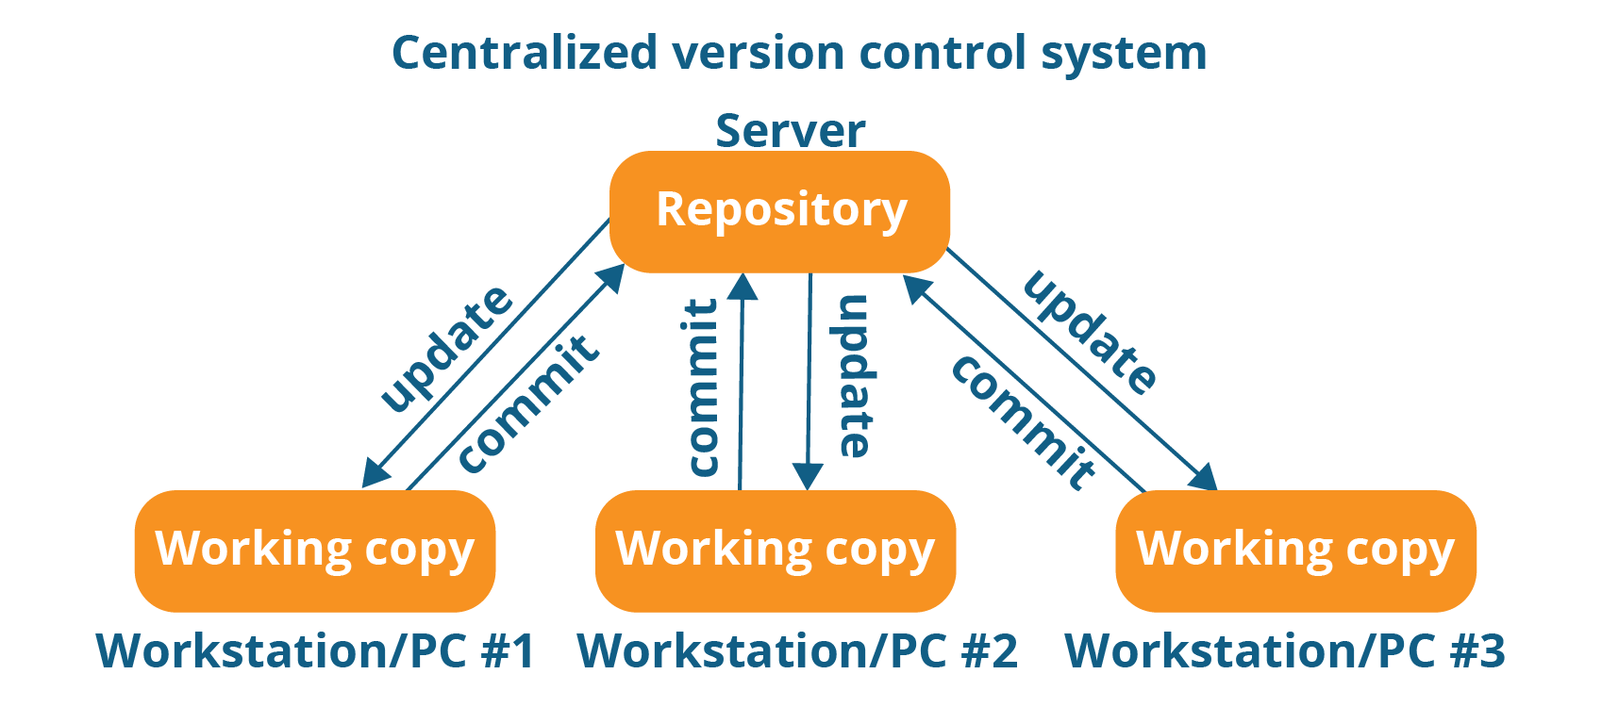
1. Tổng quan về hệ thống quản lý phiên bản
Hệ thống quản lý phiên bản tập trung (CVCS)
→ Các công cụ: Subversion (SVN), Perforce, …

Slide 10
1. Tổng quan về hệ thống quản lý phiên bản
Hệ thống quản lý phiên bản tập trung (CVCS)
▷ Lock – Modify – Unlock
Tại một thời điểm chỉ có 1 dev chỉnh sửa được trên file.
Các dev khác muốn chỉnh sửa cùng một file phải đợi dev giữ file unlock.
Không xảy ra trường hợp conflict mã nguồn.

Slide 11

1. Tổng quan về hệ thống quản lý phiên bản
Hệ thống quản lý phiên bản tập trung (CVCS)
▷ Lock – Modify – Unlock
Andy and Bobby check-out file A.
The check-out is done without locking. They just get a local copy.
Repository
A
Check-out
Check-out
A
A
Bobby
Andy

Slide 12

1. Tổng quan về hệ thống quản lý phiên bản
Hệ thống quản lý phiên bản tập trung (CVCS)
▷ Lock – Modify – Unlock
Repository
Andy locks file A and begins modifying it.
A
Lock
A
Аndy
(Local Edit)
Bobby
Andy

Slide 13

1. Tổng quan về hệ thống quản lý phiên bản
Hệ thống quản lý phiên bản tập trung (CVCS)
▷ Lock – Modify – Unlock
Bobby tries to lock the file too, but she can’t.
Bobby waits for Andy to finish and unlock the file.
Repository
A
Wait
A
Andy
Bobby
Andy

Slide 14
1. Tổng quan về hệ thống quản lý phiên bản
Hệ thống quản lý phiên bản tập trung (CVCS)
▷ Lock – Modify – Unlock
Andy commits his changes and unlocks the file.
Andy
Commit
A
Andy
Bobby
Andy

Slide 15
1. Tổng quan về hệ thống quản lý phiên bản
Hệ thống quản lý phiên bản tập trung (CVCS)
▷ Lock – Modify – Unlock
Repository
Now Bobby can take the modified file and lock it.
Bobby edits her local copy of the file.
Andy
Lock
Andy
Andy
(Local Edit)
Bobby
Andy

Slide 16
1. Tổng quan về hệ thống quản lý phiên bản
Hệ thống quản lý phiên bản tập trung (CVCS)
▷ Lock – Modify – Unlock
Repository
Bobby finishes, commits her changes and unlocks the file.
Andy
Bobby
Commit
Andy
Bobby
Andy
Bobby
Andy

Slide 17
1. Tổng quan về hệ thống quản lý phiên bản
Hệ thống quản lý phiên bản tập trung (CVCS)
▷ Lock – Modify – Unlock
Repository
Andy updates the changes from the repository.
Andy
Bobby
Update
Andy
Bobby
Andy
Bobby
Bobby
Andy

Slide 18
1. Tổng quan về hệ thống quản lý phiên bản
Hệ thống quản lý phiên bản tập trung (CVCS)
▷ Copy – Modify – Merge
Tại một thời điểm nhiều dev có thể chỉnh sửa trên cùng file.
Xảy ra trường hợp conflict mã nguồn.

Slide 19
1. Tổng quan về hệ thống quản lý phiên bản
Hệ thống quản lý phiên bản tập trung (CVCS)
▷ Copy – Modify – Merge
Repository
Andy and Bobby check-out a file A.
The check-out is done without locking.
A
Check-out
Check-out
A
A
Bobby
Andy

Slide 20
1. Tổng quan về hệ thống quản lý phiên bản
Hệ thống quản lý phiên bản tập trung (CVCS)
▷ Copy – Modify – Merge
Repository
Both of them edit the local copies of the file (in the same time).
A
Bobby
Andy
(Local Edit)
(Local Edit)
Bobby
Andy

Slide 21
1. Tổng quan về hệ thống quản lý phiên bản
Hệ thống quản lý phiên bản tập trung (CVCS)
▷ Copy – Modify – Merge
Repository
Bobby commits her changes to the repository.
Bobby
Commit
Bobby
Andy
Bobby
Andy

Slide 22
1. Tổng quan về hệ thống quản lý phiên bản
Hệ thống quản lý phiên bản tập trung (CVCS)
▷ Copy – Modify – Merge
Repository
Andy tries to commit his changes.
A conflict occurs.
Bobby
Commit
Bobby
Andy
(Local Conflict)
Bobby
Andy

Slide 23
1. Tổng quan về hệ thống quản lý phiên bản
Hệ thống quản lý phiên bản tập trung (CVCS)
▷ Copy – Modify – Merge
Repository
Andy updates his changes with the ones from the repository.
The changes merge into his local copy.
A merge conflict can occur.
Bobby
Update
(with merge)
Bobby
Andy
&
Bobby
(Local Merge)
Bobby
Andy

Slide 24
1. Tổng quan về hệ thống quản lý phiên bản
Hệ thống quản lý phiên bản tập trung (CVCS)
▷ Copy – Modify – Merge
Repository
Andy commits the merged changes to the repository.
A common version with the changes of Andy and Bobby is inserted.
Andy
&
Bobby
Commit
Bobby
Andy
&
Bobby
Bobby
Andy

Slide 25
1. Tổng quan về hệ thống quản lý phiên bản
Hệ thống quản lý phiên bản tập trung (CVCS)
▷ Copy – Modify – Merge
Repository
Bobby updates the changes from the repository.
She gets the common version with both changes from Andy and Bobby.
Andy
&
Bobby
Update
Andy
&
Bobby
Andy
&
Bobby
Bobby
Andy

Slide 26
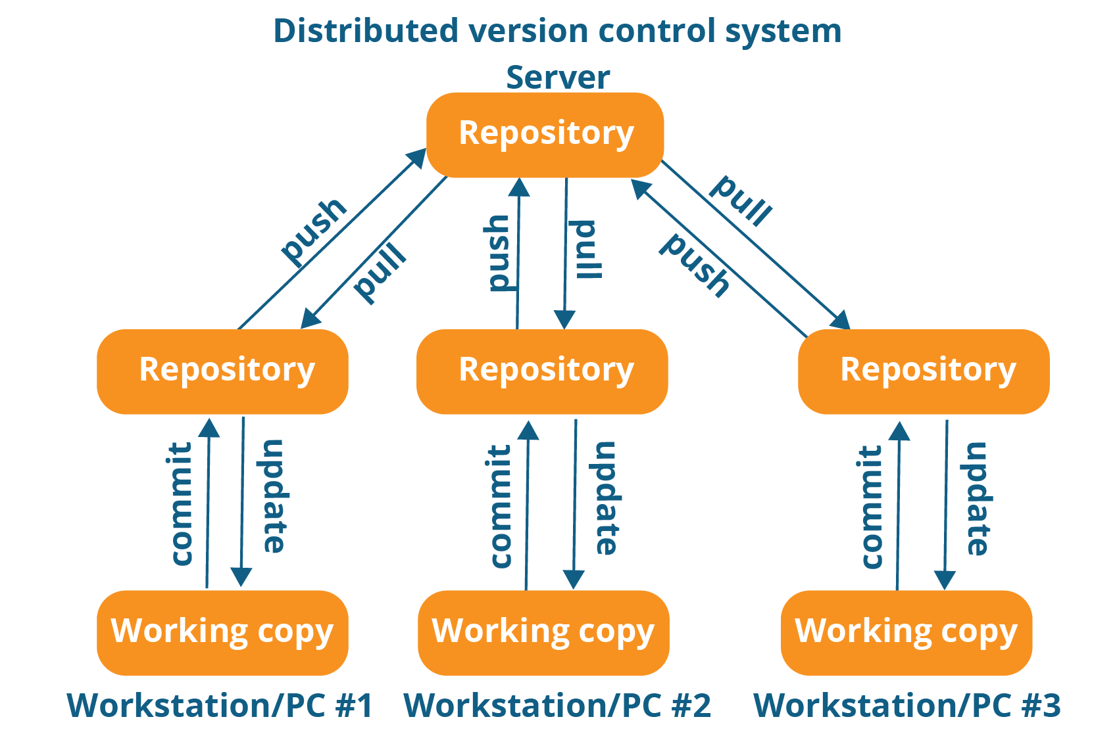
1. Tổng quan về hệ thống quản lý phiên bản
Hệ thống quản lý phiên bản phân tán (DVCS)
→ Các công cụ: Git, Mercurial, …

Slide 27
1. Tổng quan về hệ thống quản lý phiên bản
Hệ thống quản lý phiên bản phân tán (DVCS)
Mỗi user làm việc trên một local repository nên không xảy ra trường hợp conflict mã nguồn ở local.
Local repository sẽ push mã nguồn lên remote repository => conflict mã nguồn.

Slide 28
1. Tổng quan về hệ thống quản lý phiên bản
Hệ thống quản lý phiên bản phân tán (DVCS)
Andy and Bobby clone the remote repository locally.
They both have the same files in their local repositories.
Remo te Repository (Server)
A
Clone
Clone
Bobby
Andy
A
A
Local Repository
(Andy)
Local Repository
(Bobby)

Slide 29
1. Tổng quan về hệ thống quản lý phiên bản
Hệ thống quản lý phiên bản phân tán (DVCS)
Andy and Bobby work locally on a certain file A.
Remote Repository (Server)
A
(Local Edit)
(Local Edit)
Andy
A
A
Bobby
Local Repository
(Andy)
Local Repository
(Bobby)
Andy
Bobby

Slide 30
1. Tổng quan về hệ thống quản lý phiên bản
Hệ thống quản lý phiên bản phân tán (DVCS)
Andy and Bobby commit locally the modified file A into their local repositories.
Remote Repository (Server)
A
Commit (locally)
Commit (locally)
Andy
Andy
Bobby
Bobby
Local Repository
(Andy)
Local Repository
(Bobby)
Andy
Bobby

Slide 31
1. Tổng quan về hệ thống quản lý phiên bản
Hệ thống quản lý phiên bản phân tán (DVCS)
Andy pushes the file A to the remote repository.
Still no conflicts occur.
Remote Repository (Server)
Andy
Push
Bobby
Andy
Andy
Andy
Bobby
Bobby
Local Repository
(Andy)
Local Repository
(Bobby)

Slide 32
1. Tổng quan về hệ thống quản lý phiên bản
Hệ thống quản lý phiên bản phân tán (DVCS)
Bobby tries to push her changes.
A versioning conflict occurs.
Remote Repository (Server)
Andy
Push (conflict)
Bobby
Andy
Andy
Andy
Bobby
Bobby
Local Repository
(Andy)
Local Repository
(Bobby)

Slide 33
1. Tổng quan về hệ thống quản lý phiên bản
Hệ thống quản lý phiên bản phân tán (DVCS)
Bobby merges the her local files with the files from the remote repository.
Conflicts are locally resolved.
Remote Repository (Server)
Andy
Pull (Fetch + Merge)
Bobby
Andy
Andy
Andy
Bobby
+Andy
Bobby
+Andy
Local Repository
(Andy)
Local Repository
(Bobby)

Slide 34
1. Tổng quan về hệ thống quản lý phiên bản
Hệ thống quản lý phiên bản phân tán (DVCS)
Remote Repository (Server)
Bobby commits her merged changes.
No version conflict.
Bobby
+Andy
Push (no conflict)
Bobby
Andy
Andy
Andy
Bobby
+Andy
Bobby
+Andy
Local Repository
(Andy)
Local Repository
(Bobby)

Slide 35
1. Tổng quan về hệ thống quản lý phiên bản
Hệ thống quản lý phiên bản phân tán (DVCS)
Andy pulls (updates) the changed files from the remote repository.
Remote Repository (Server)
Bobby
+Andy
Pull
Bobby
Andy
Bobby
+Andy
Bobby
+Andy
Bobby
+Andy
Bobby
+Andy
Local Repository
(Andy)
Local Repository
(Bobby)

Slide 36
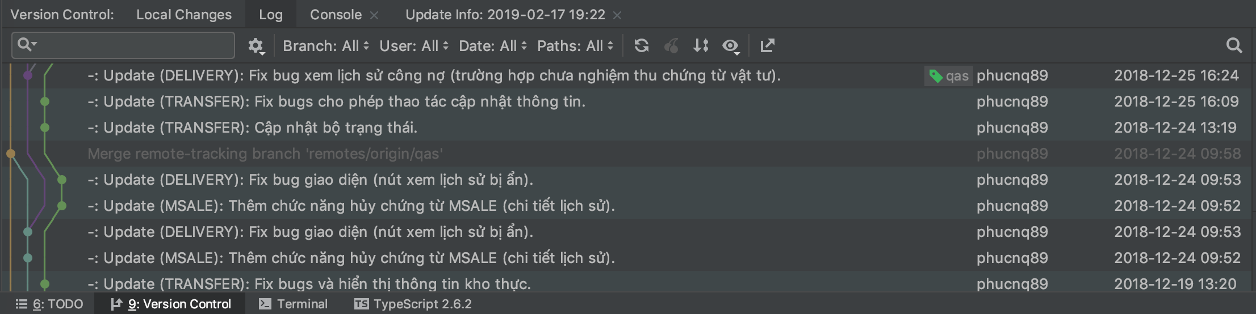
1. Tổng quan về hệ thống quản lý phiên bản
➔ Trách nhiệm của mỗi lập trình viên khi làm việc nhóm:
Đảm bảo code không lỗi khi push lên server.
Ghi comment rõ ràng và có nghĩa trong mỗi phiên bản commit lên server repository.

Slide 37
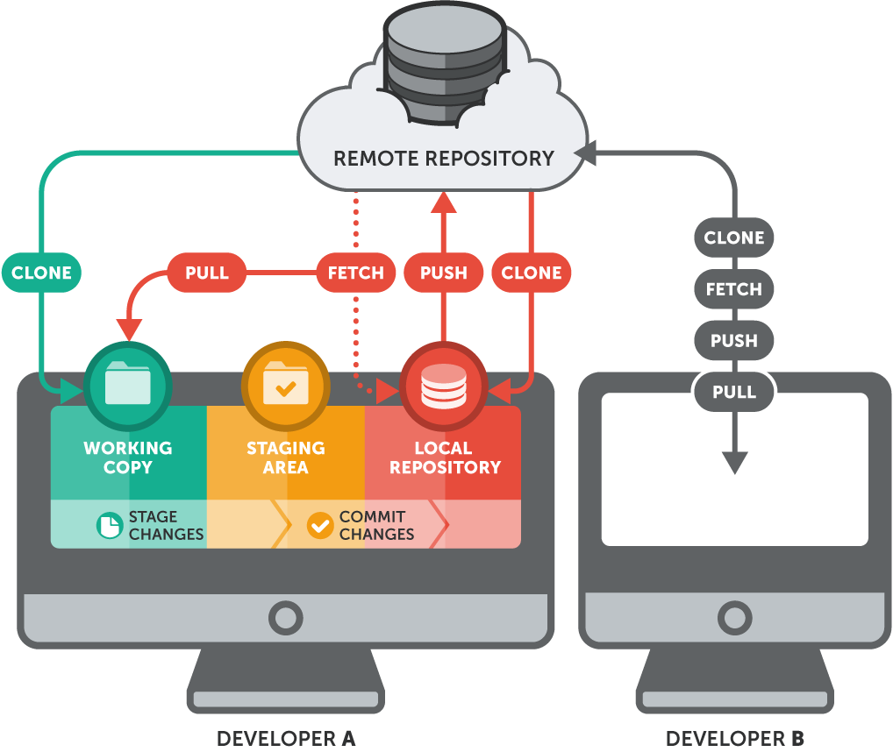
2. GIT & SVN
Git

Slide 38
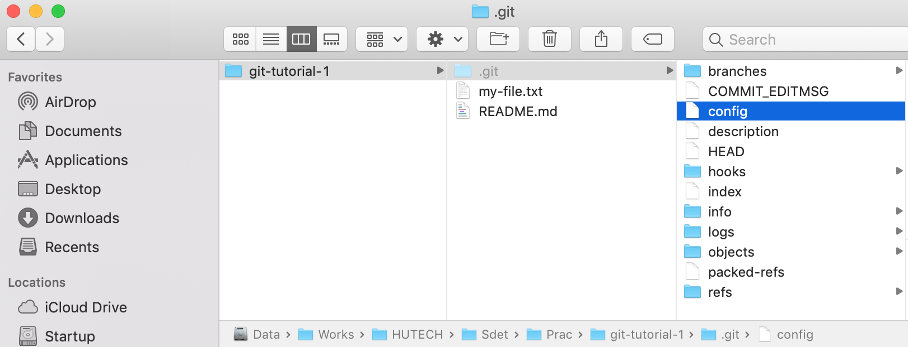
2. GIT & SVN
Git
▷ Repository
Remote repository: là repository nằm trên một máy chủ từ xa được cung cấp bởi các nhà phân phối như: Github, Gitlab, Bitbucket, …
Local repository: là repository nằm trên chính máy tính cá nhân.

Slide 39
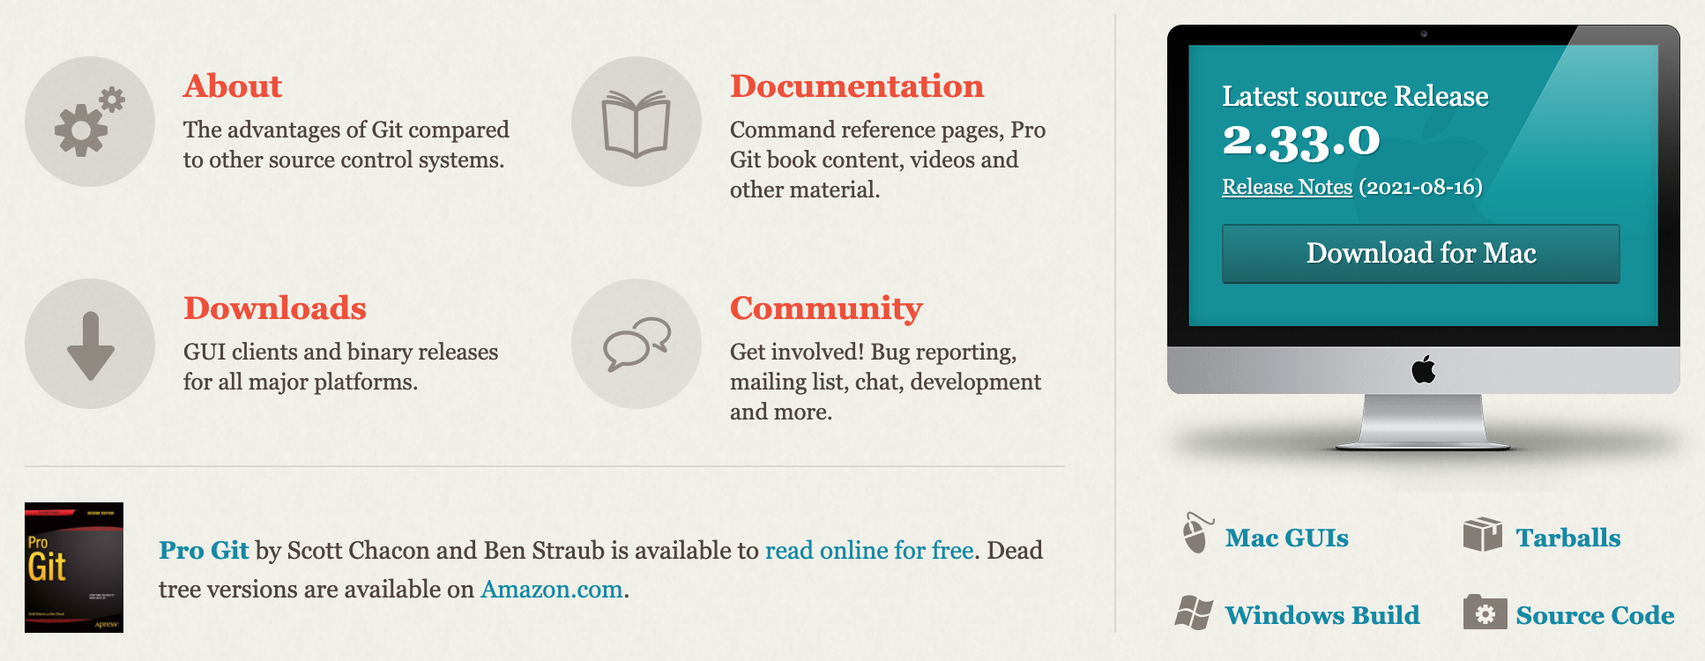
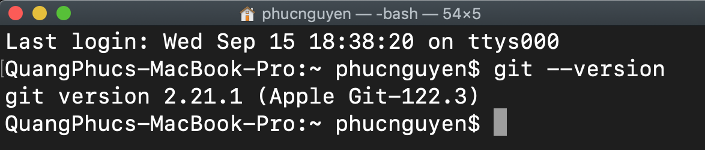
2. GIT & SVN
Git
Link: https://git-scm.com
▷ Cài đặt

Slide 40
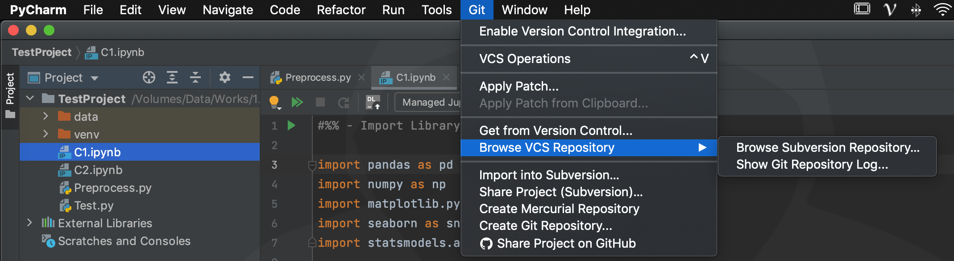
2. GIT & SVN
Git
Link: https://git-scm.com/downloads/guis
▷ GUI Clients
Github Desktop, SourceTree, TortoiseGit, GitExtensions, …
▷ Chức năng tích hợp ở một số IDE
Visual Studio, Android Studio, WebStorm, PyCharm, …

Slide 41
2. GIT & SVN
Git
▷ Cơ chế hoạt động
commit -a
add (-u)
commit
push
workspace
staging
area
local repository
remote repository
pull or rebase
fetch
revert
checkout head
checkout
compare
diff head
diff

Slide 42
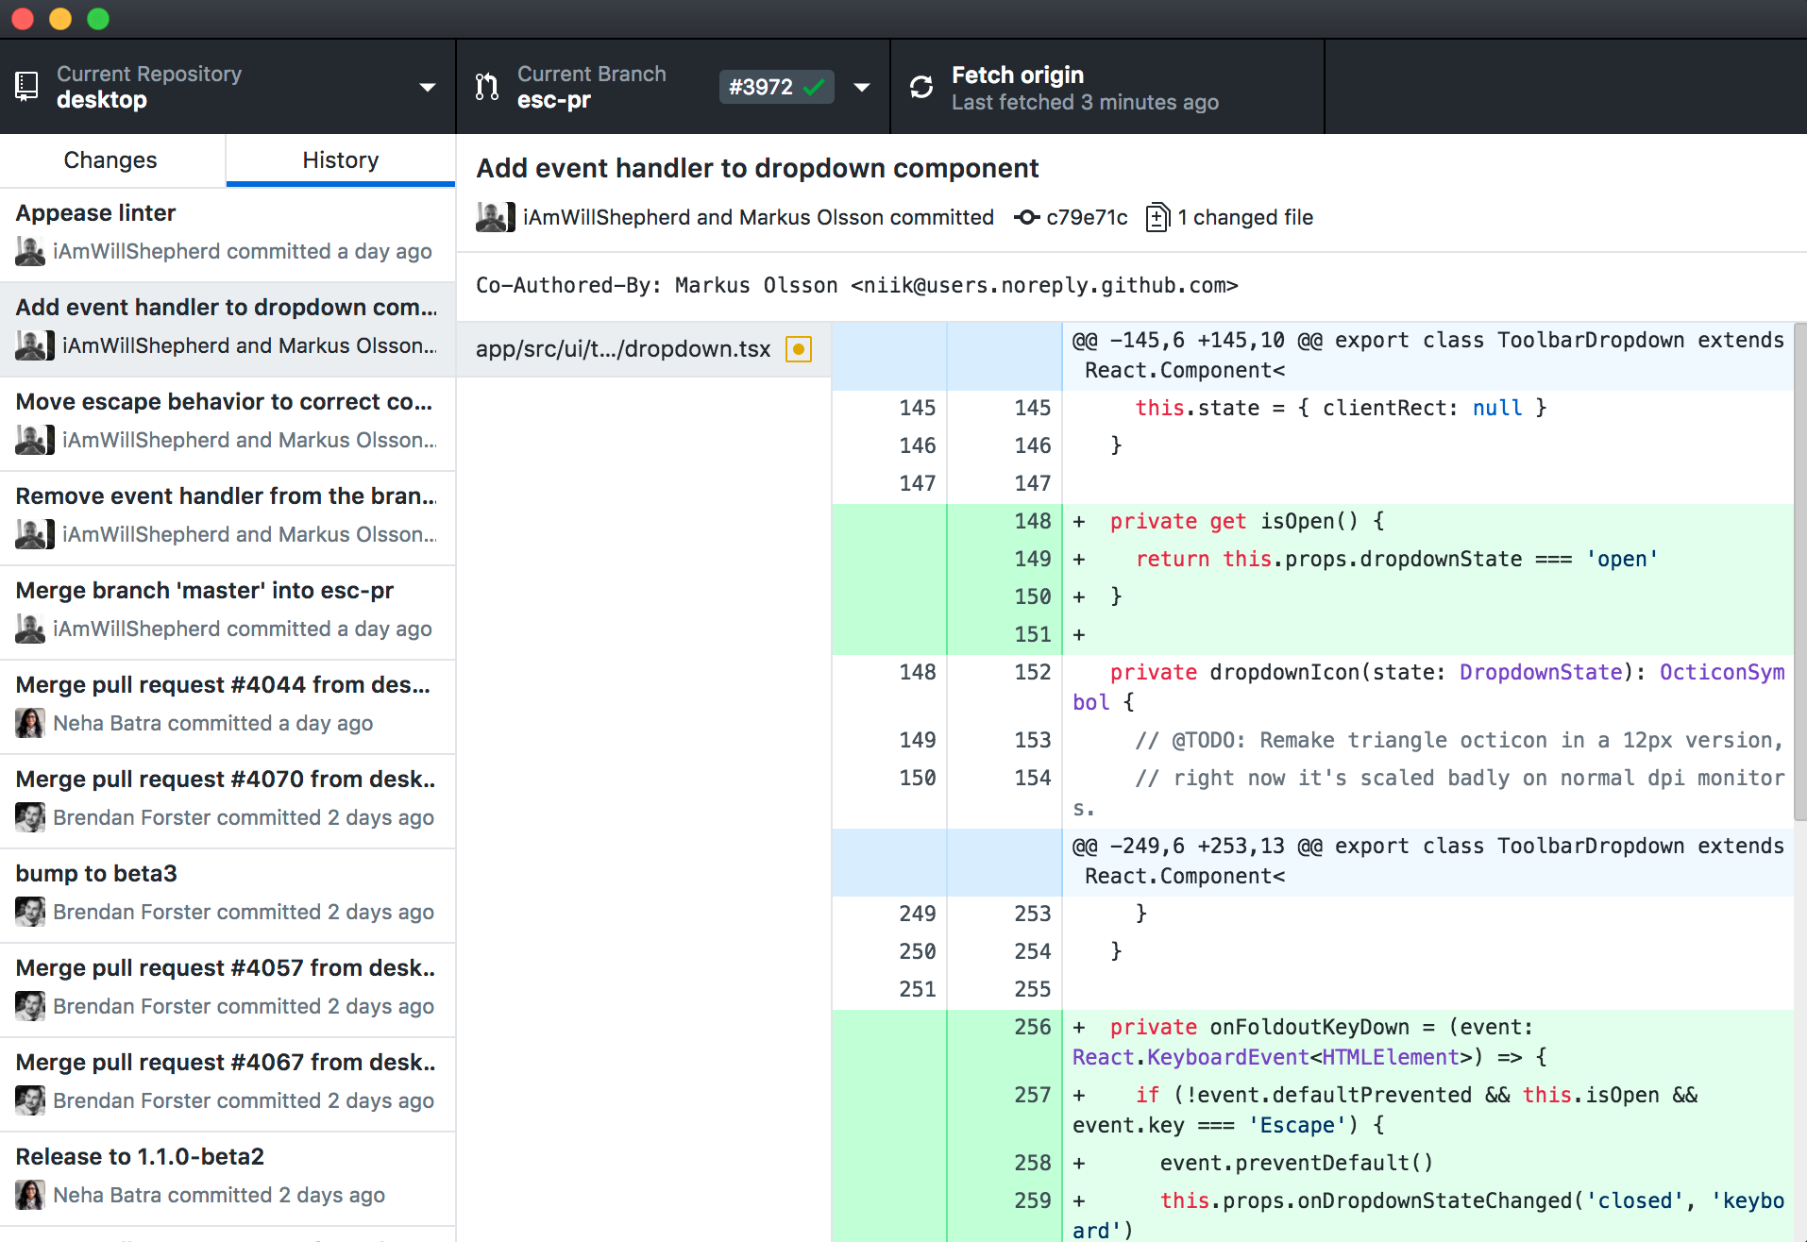
2. GIT & SVN
Git
▷ Cách thức sử dụng Git với công cụ GitHub Desktop
Link cài đặt: https://desktop.github.com/

Slide 43
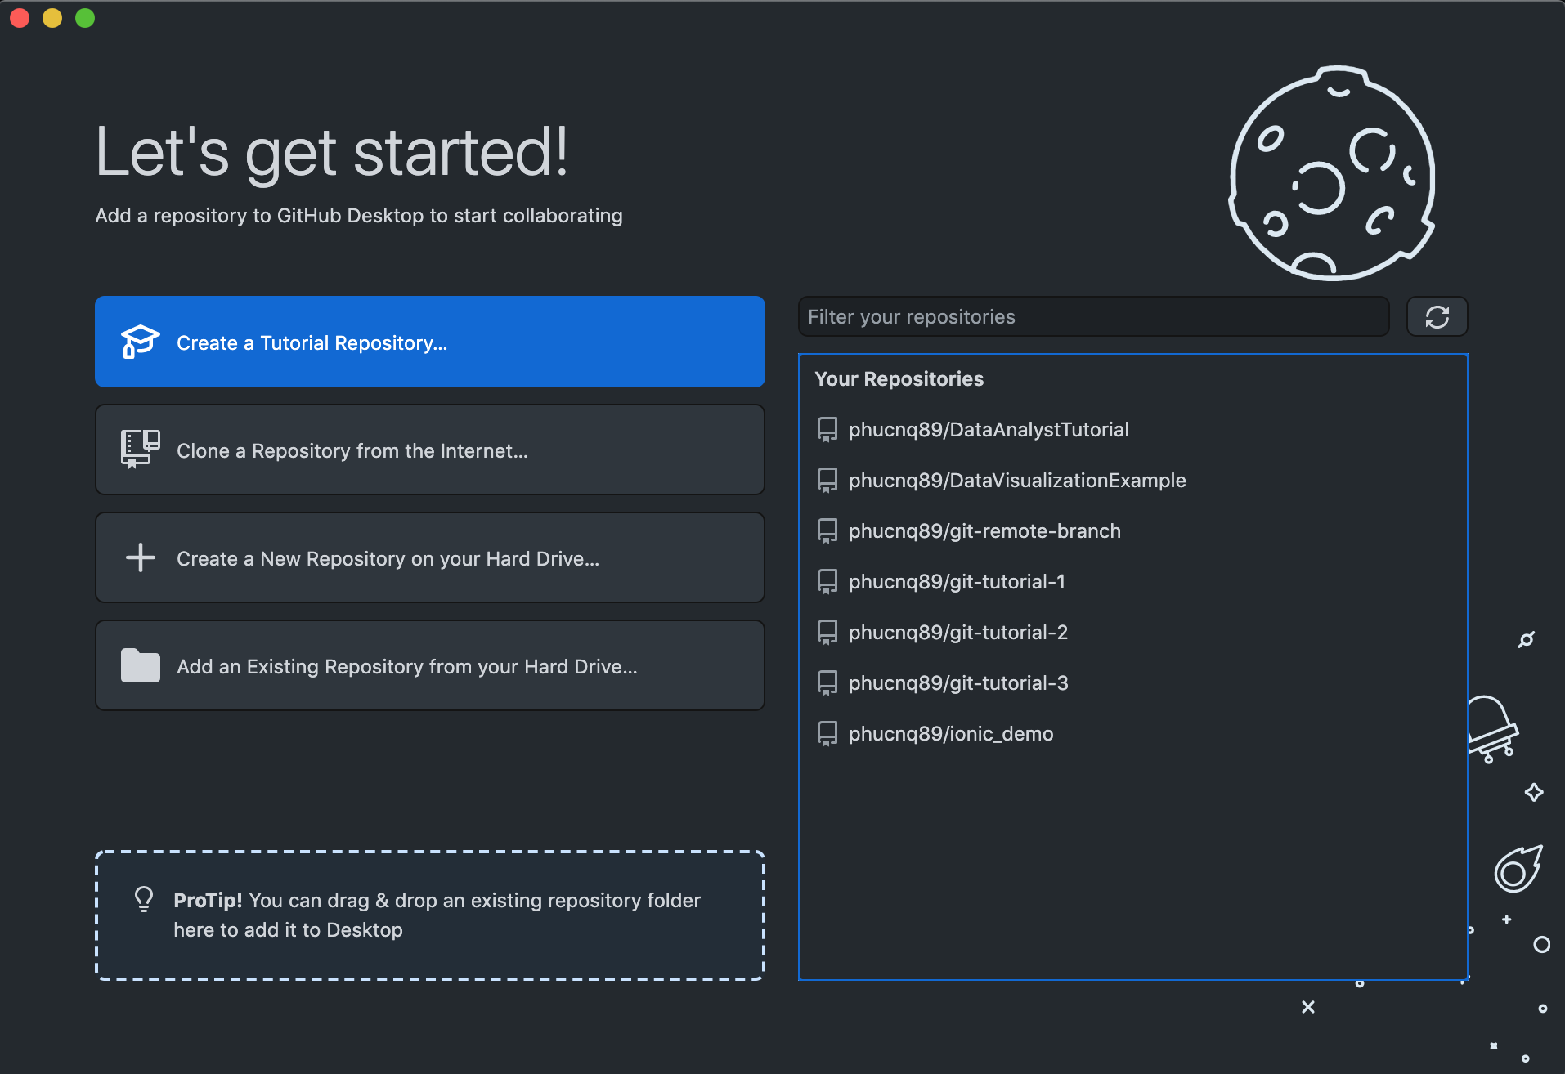
2. GIT & SVN
Git
▷ Cách thức sử dụng Git với công cụ GitHub Desktop
✓ Tạo local repository
*Lưu ý: cần tạo và đăng nhập trước với tài khoản trên GitHub (→ remote repository)

Slide 44
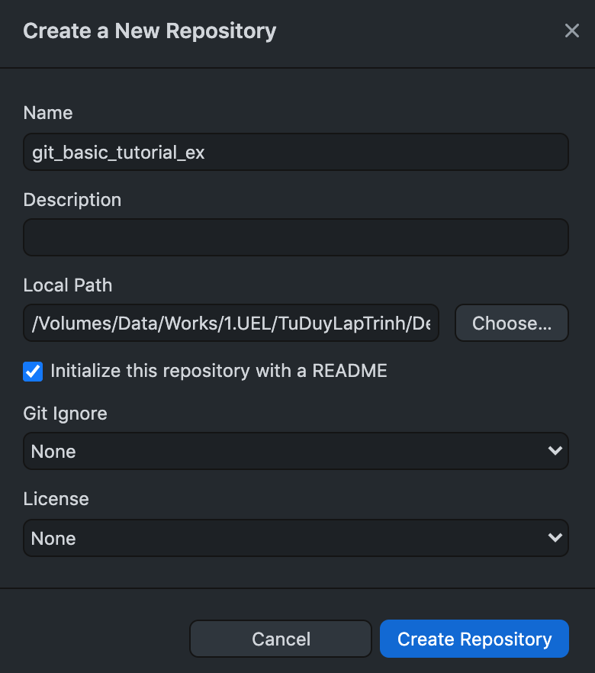
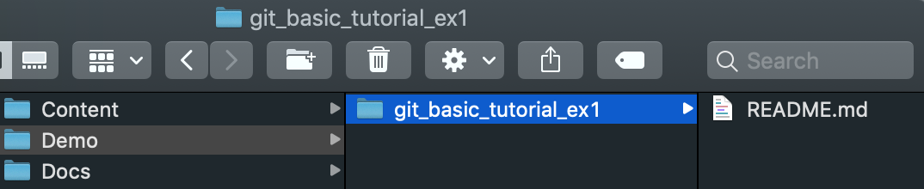
2. GIT & SVN
Git
▷ Cách thức sử dụng Git với công cụ GitHub Desktop
✓ Create local repository

Slide 45
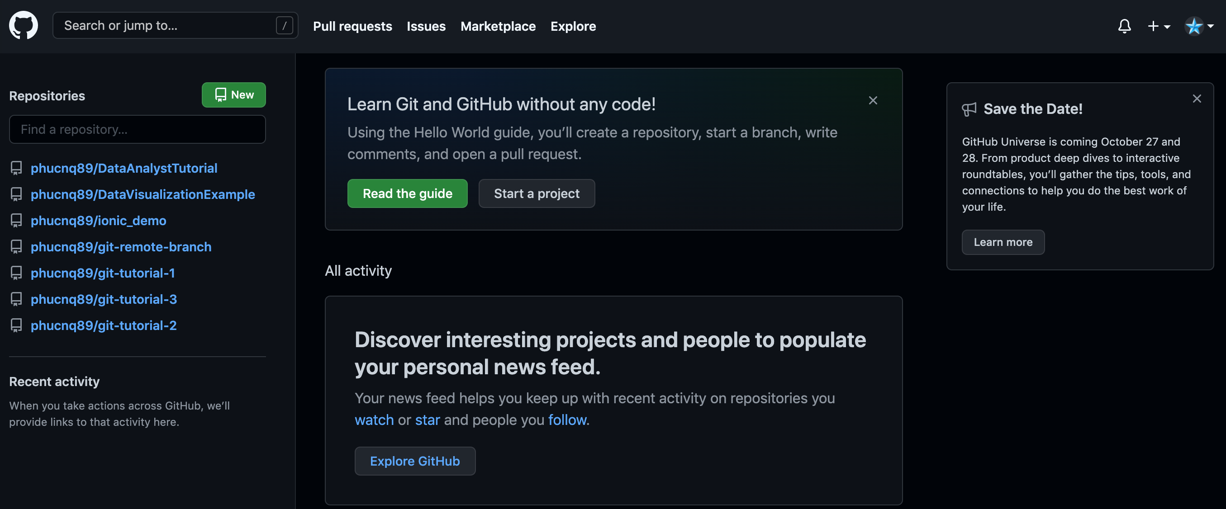
2. GIT & SVN
Git
▷ Cách thức sử dụng Git với công cụ GitHub Desktop
✓ Push project to remote repository (→ GitHub)

Slide 46
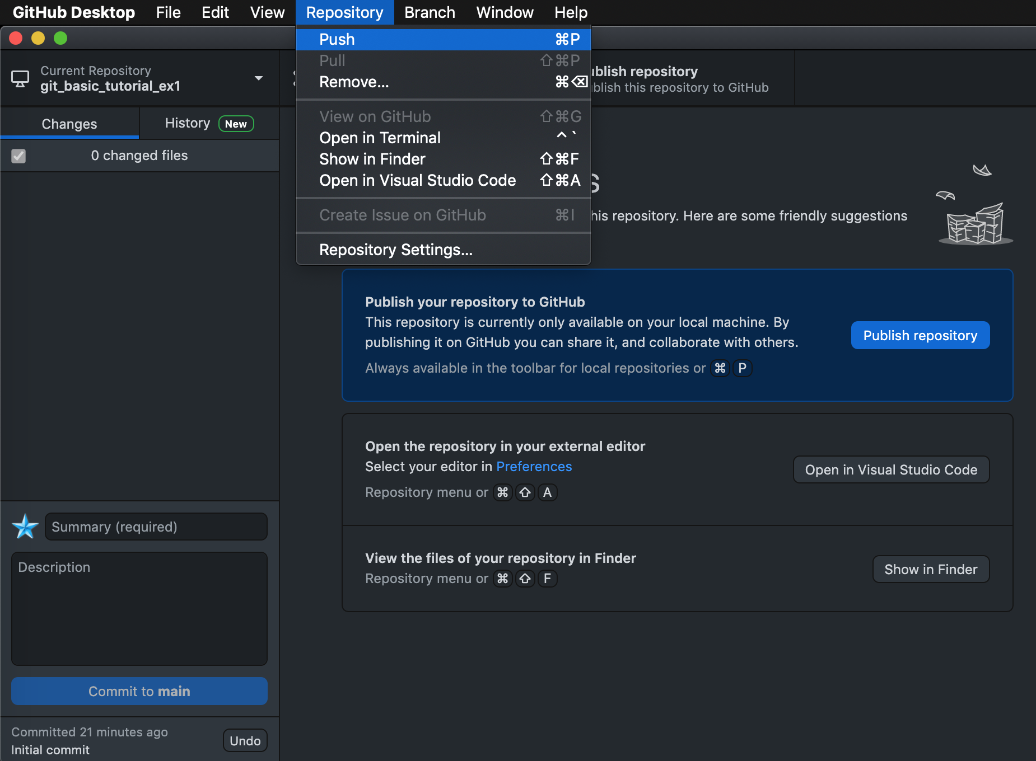
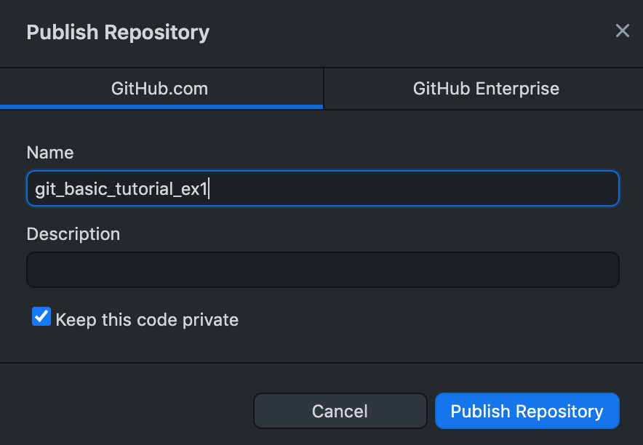
2. GIT & SVN
Git
▷ Cách thức sử dụng Git với công cụ GitHub Desktop
✓ Push project to remote repository (→ GitHub)

Slide 47
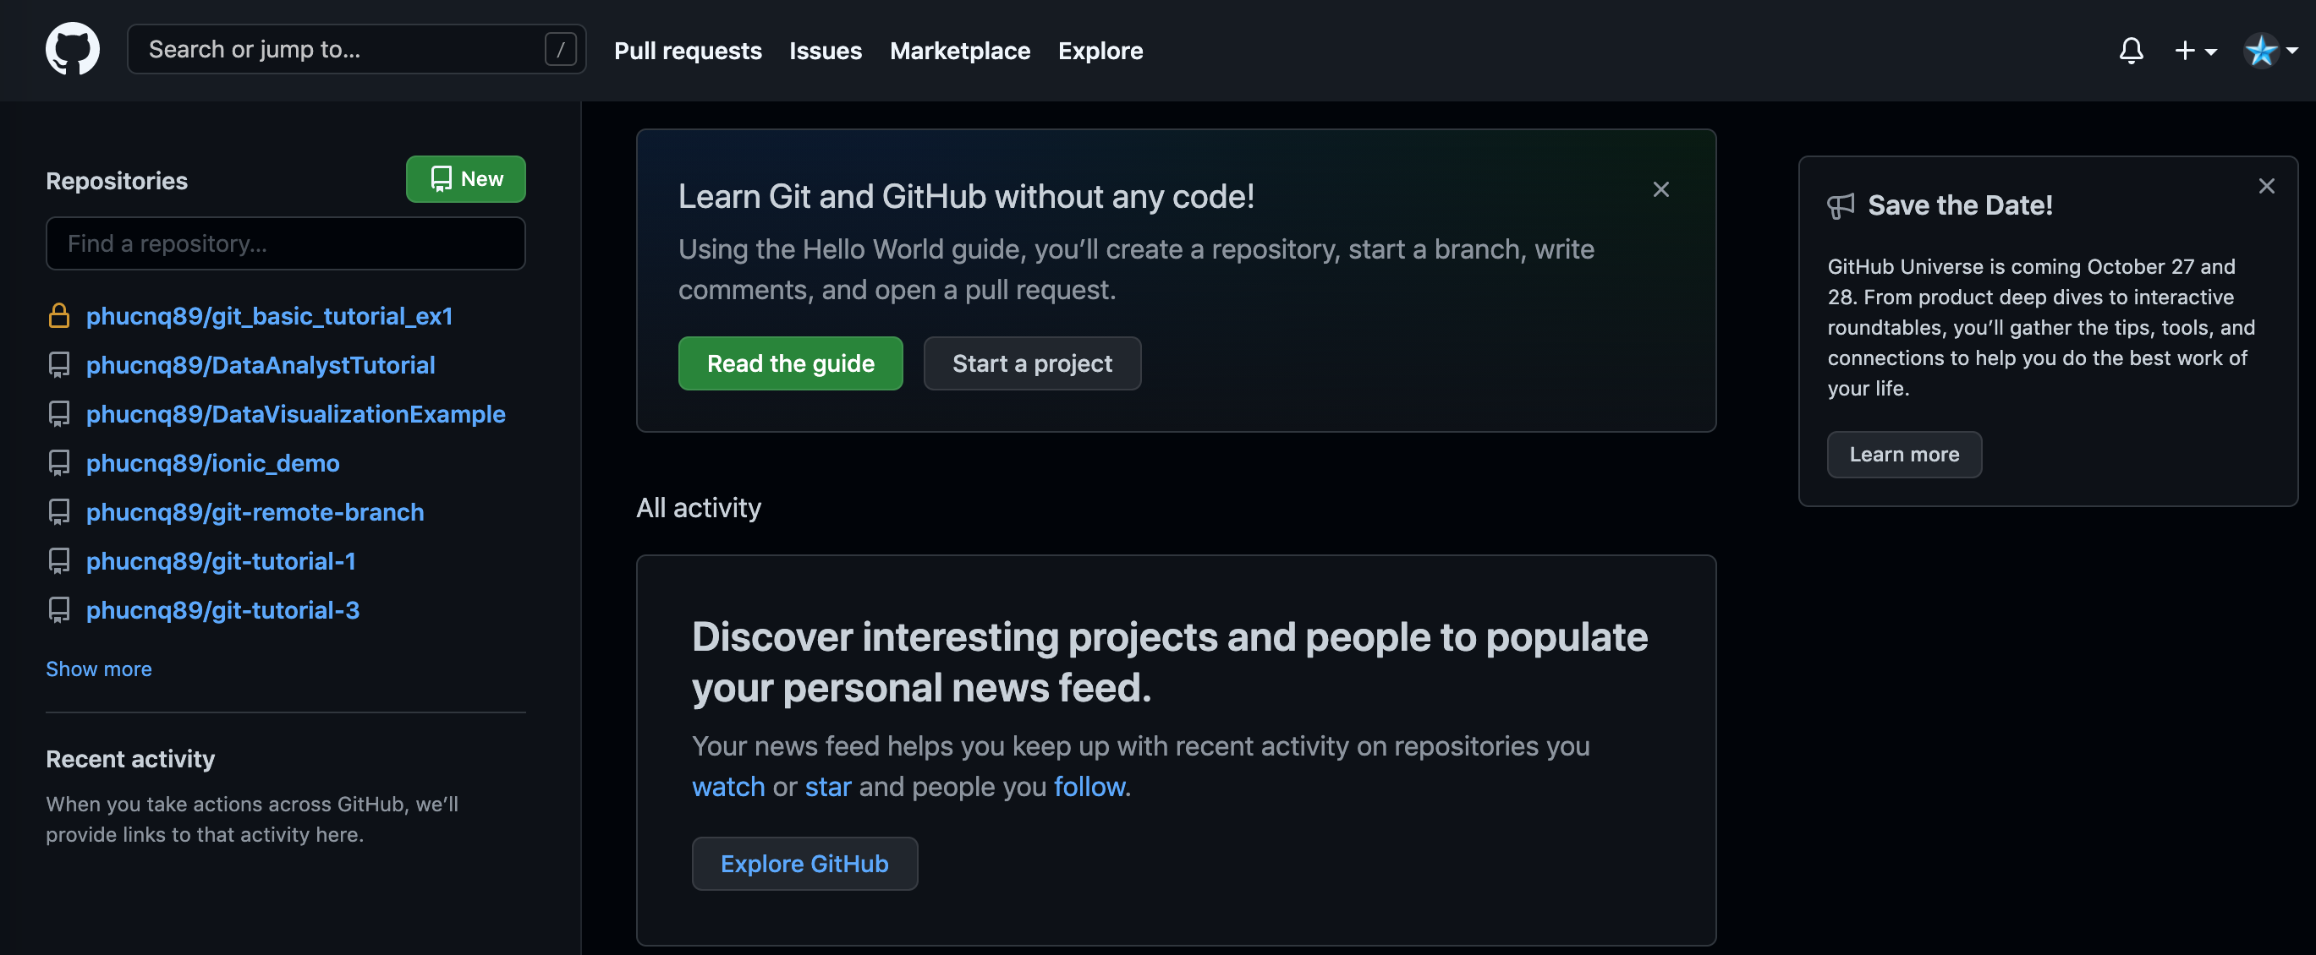
2. GIT & SVN
Git
▷ Cách thức sử dụng Git với công cụ GitHub Desktop
✓ Push project to remote repository (→ GitHub)

Slide 48
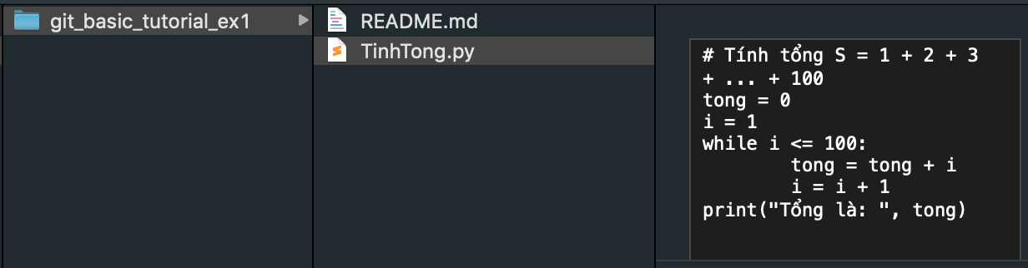
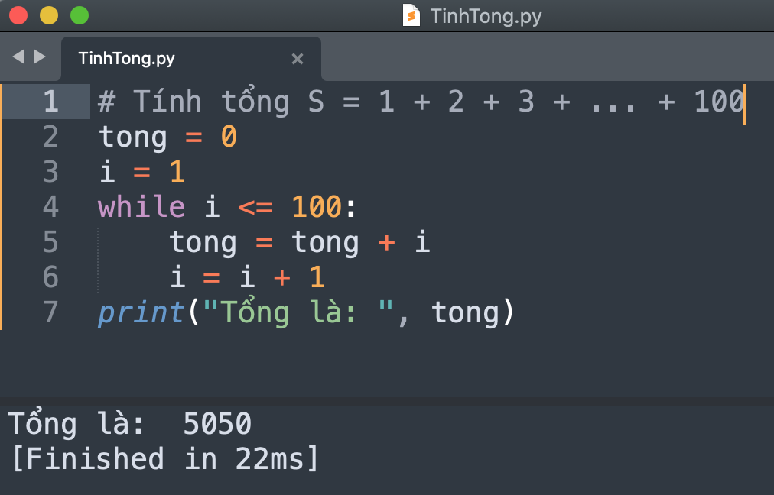
2. GIT & SVN
Git
▷ Cách thức sử dụng Git với công cụ GitHub Desktop
✓ Edit and commit code to local repository

Slide 49
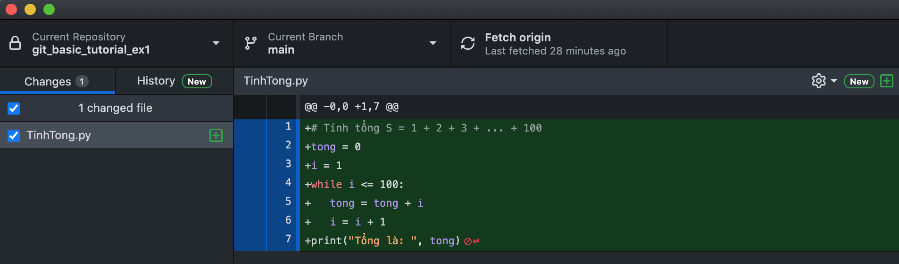
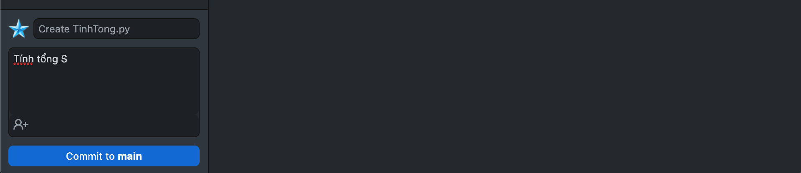
2. GIT & SVN
Git
▷ Cách thức sử dụng Git với công cụ GitHub Desktop
✓ Edit and commit code to local repository

Slide 50
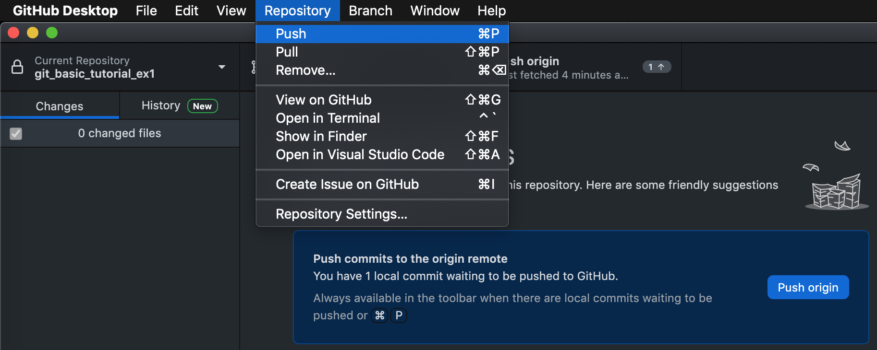
2. GIT & SVN
Git
▷ Cách thức sử dụng Git với công cụ GitHub Desktop
✓ Push code to remote repository (after committing)

Slide 51
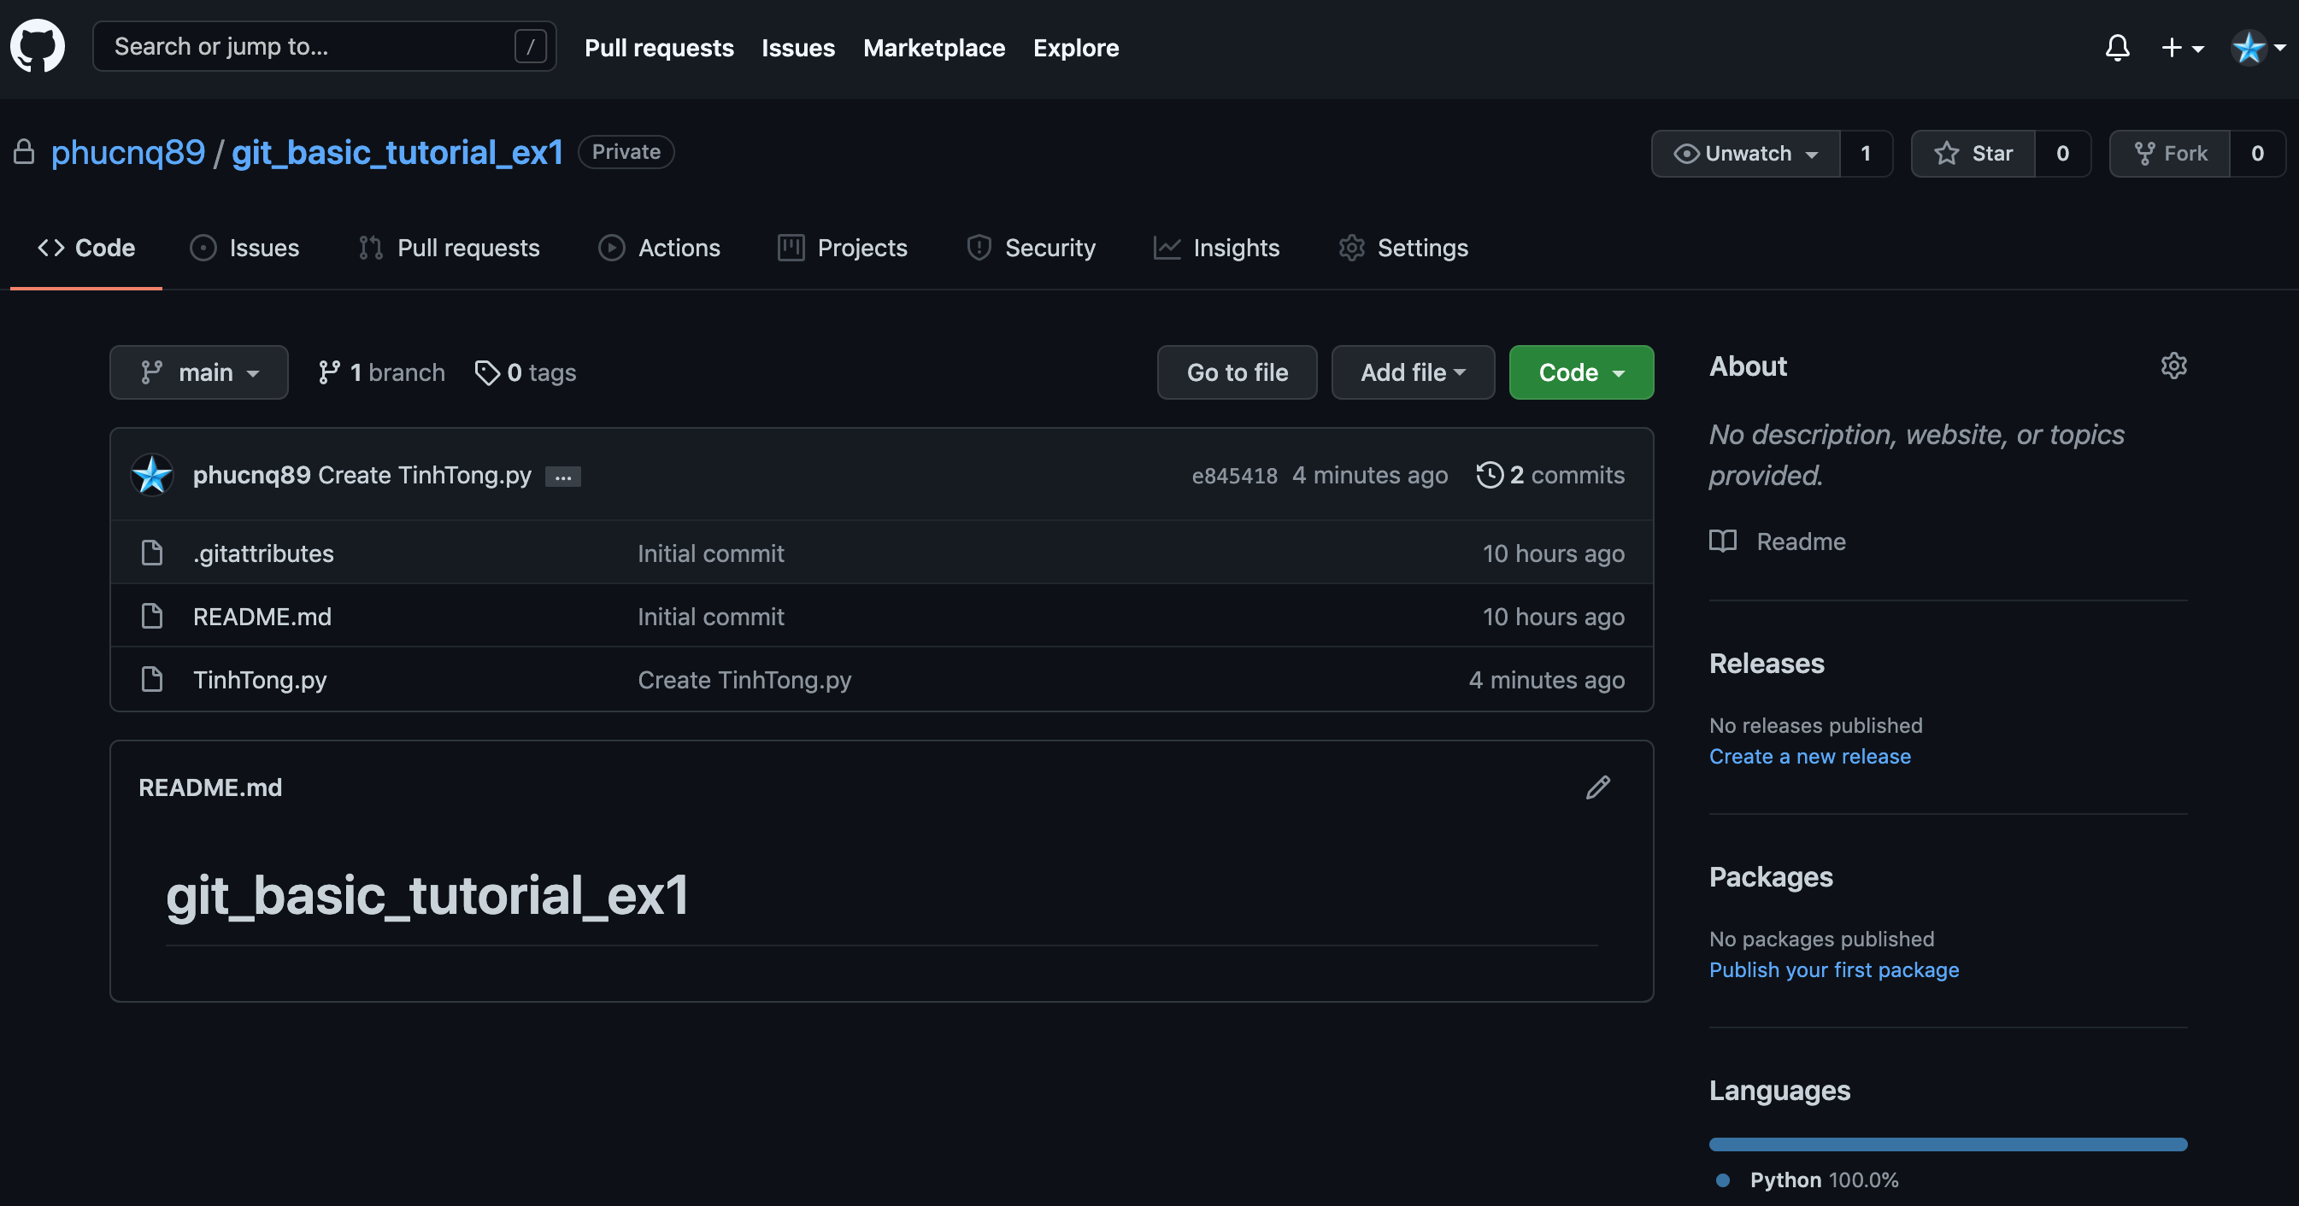
2. GIT & SVN
Git
▷ Cách thức sử dụng Git với công cụ GitHub Desktop
✓ Push code to remote repository (after committing)

Slide 52
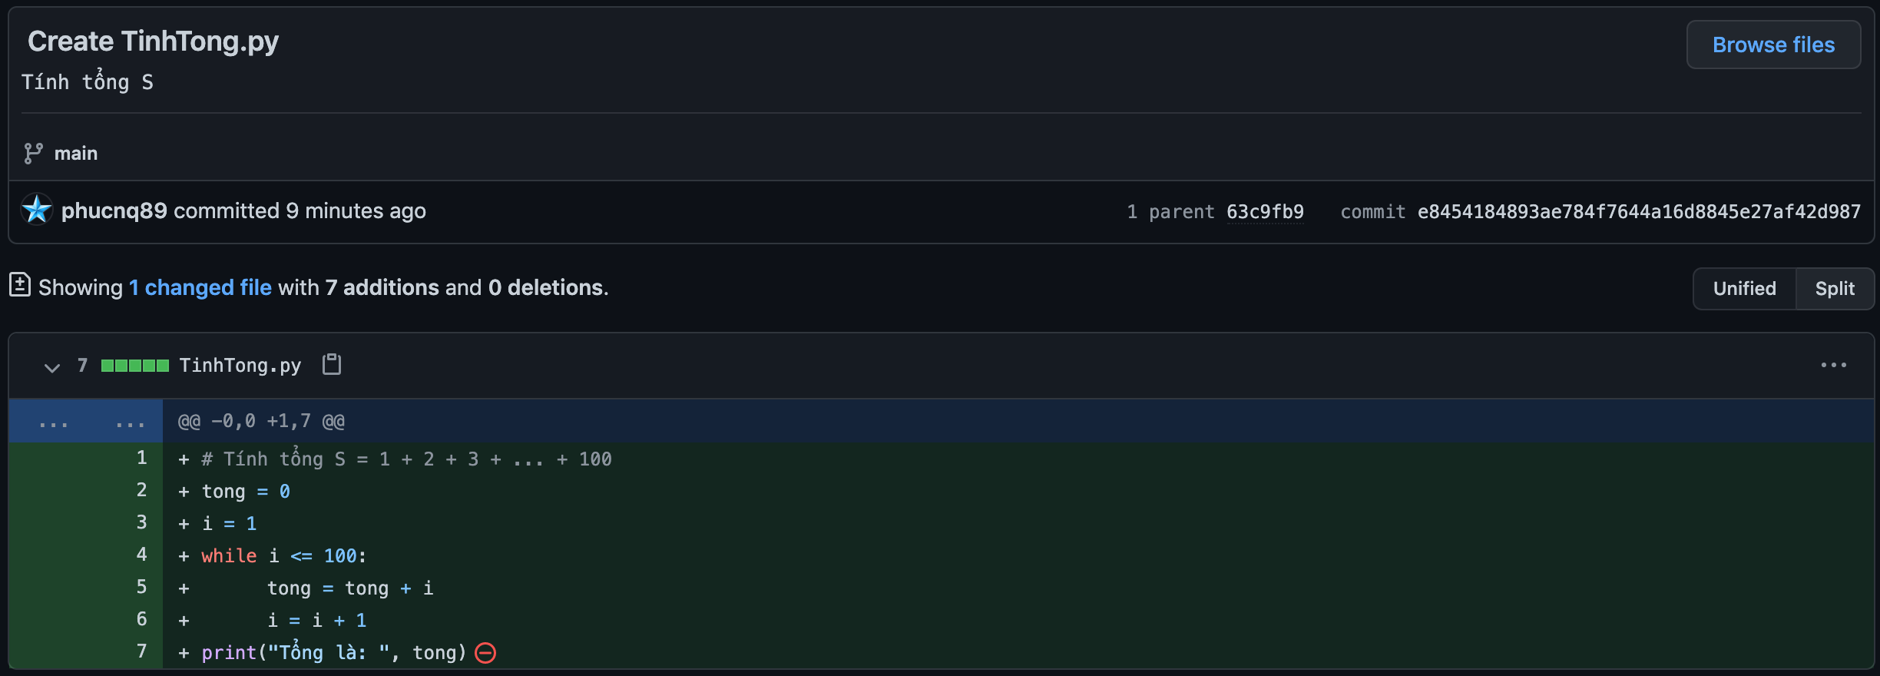
2. GIT & SVN
Git
▷ Cách thức sử dụng Git với công cụ GitHub Desktop
✓ Push code to remote repository (after committing)

Slide 53
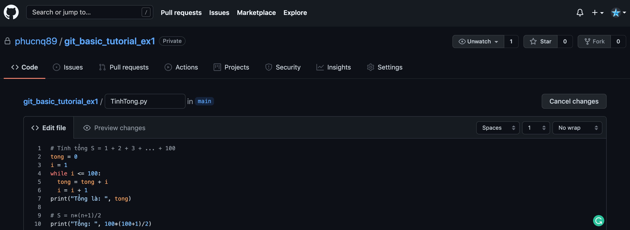
2. GIT & SVN
Git
▷ Cách thức sử dụng Git với công cụ GitHub Desktop
✓ Resolve conflict

Slide 54
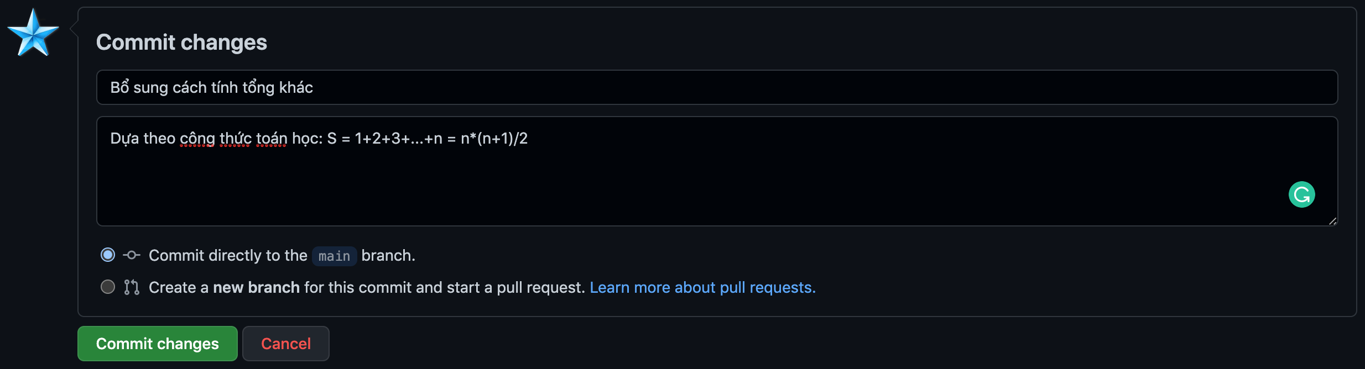
2. GIT & SVN
Git
▷ Cách thức sử dụng Git với công cụ GitHub Desktop
✓ Resolve conflict

Slide 55
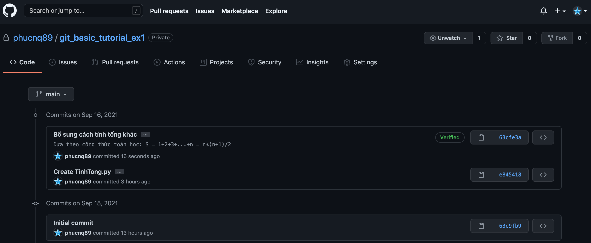
2. GIT & SVN
Git
▷ Cách thức sử dụng Git với công cụ GitHub Desktop
✓ Resolve conflict

Slide 56
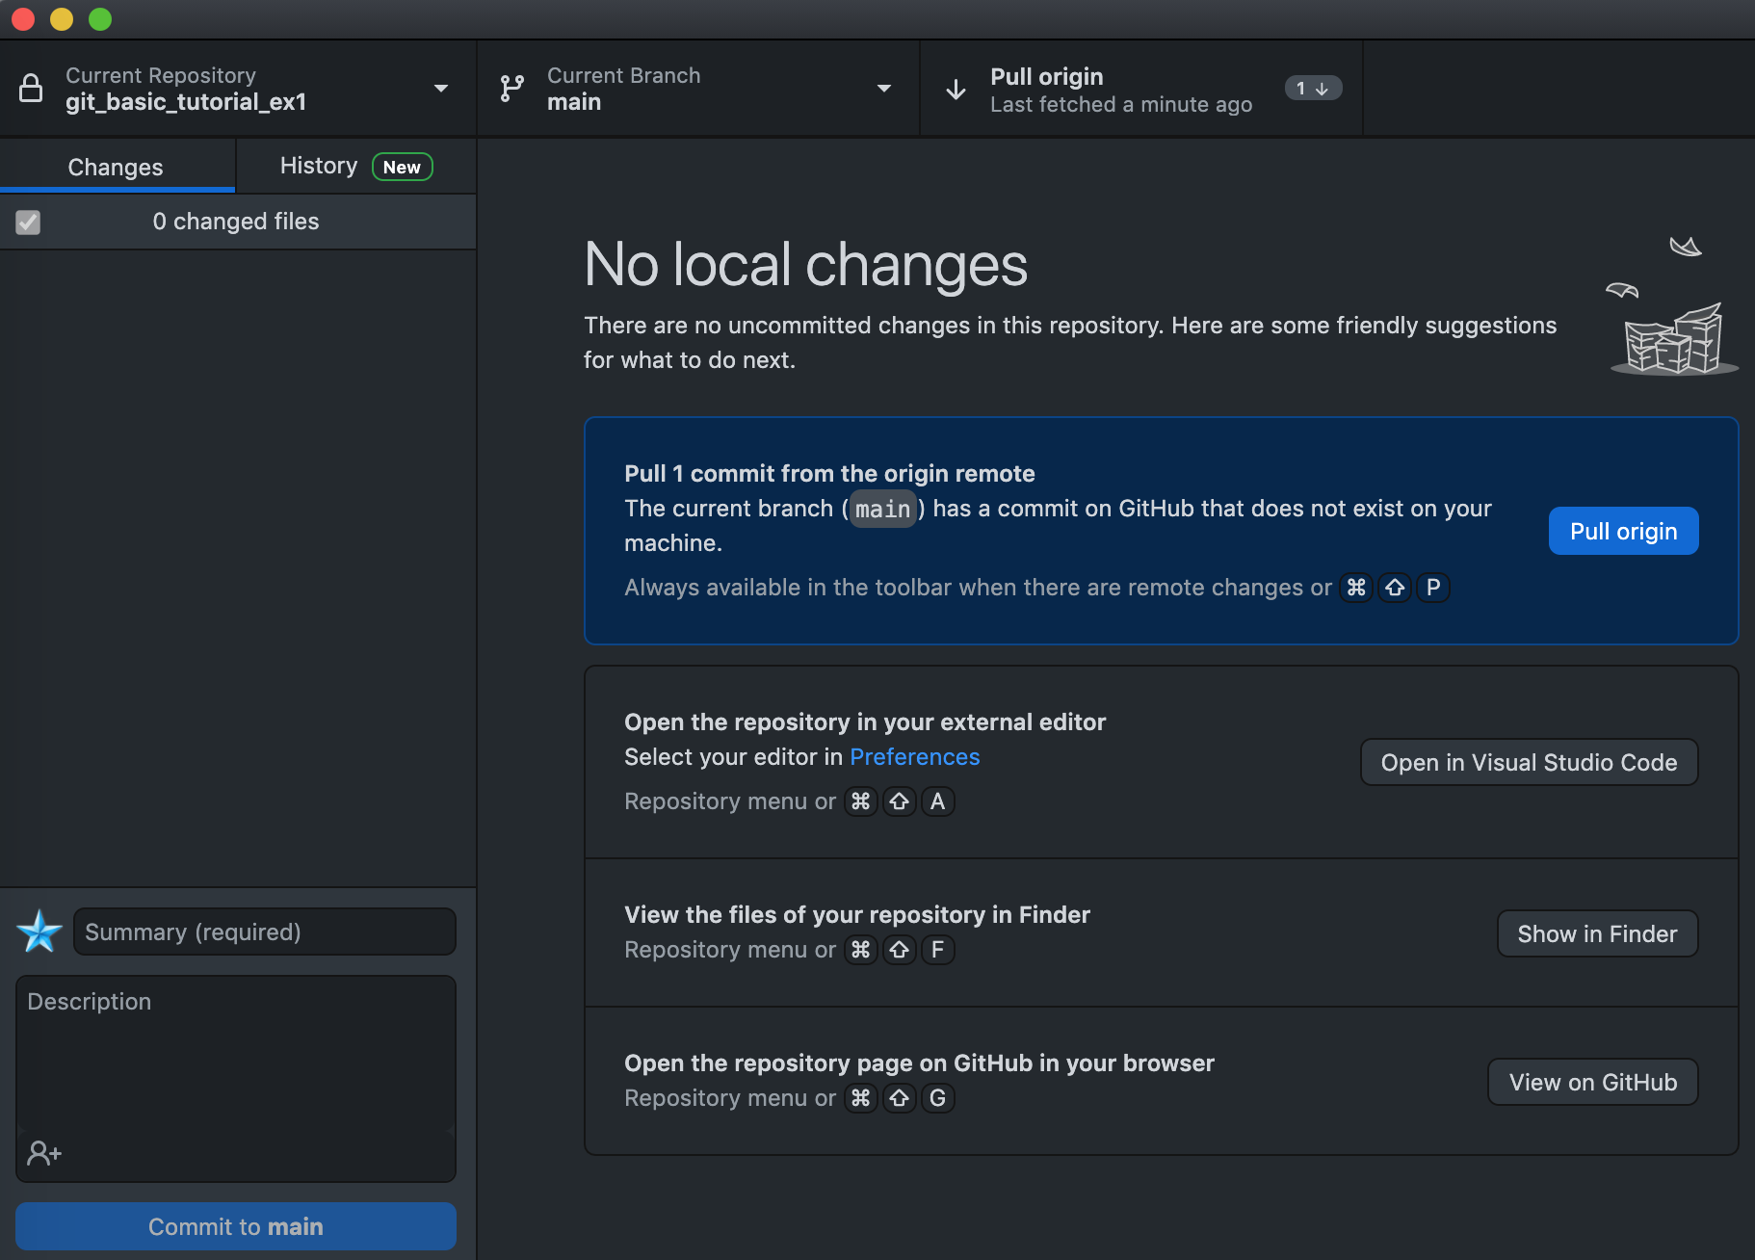
2. GIT & SVN
Git
▷ Cách thức sử dụng Git với công cụ GitHub Desktop
✓ Resolve conflict

Slide 57
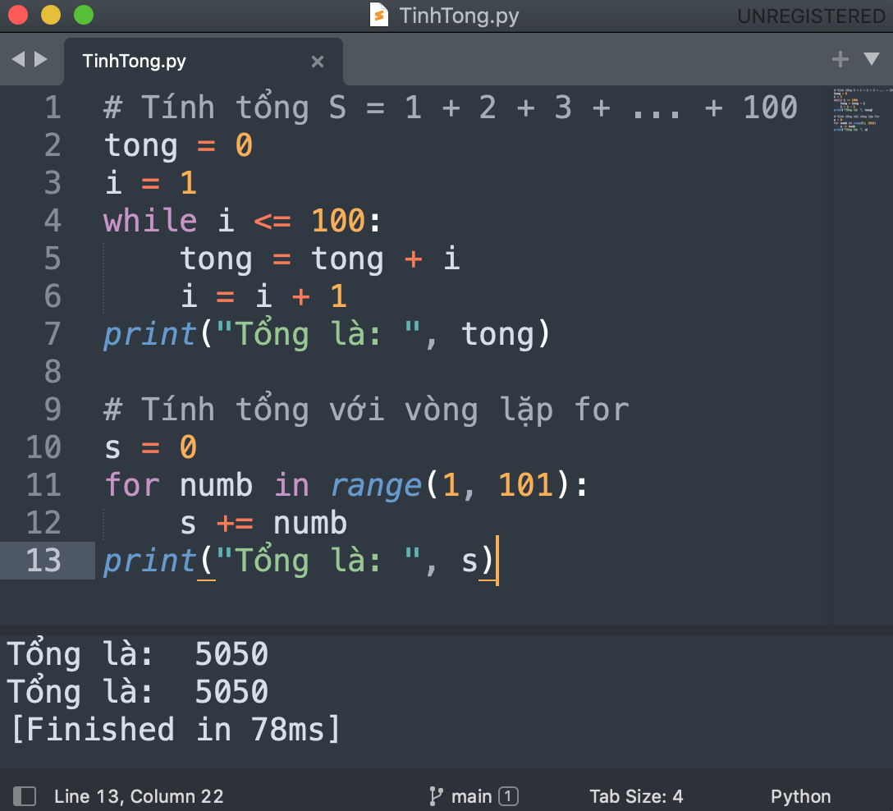
2. GIT & SVN
Git
▷ Cách thức sử dụng Git với công cụ GitHub Desktop
✓ Resolve conflict

Slide 58
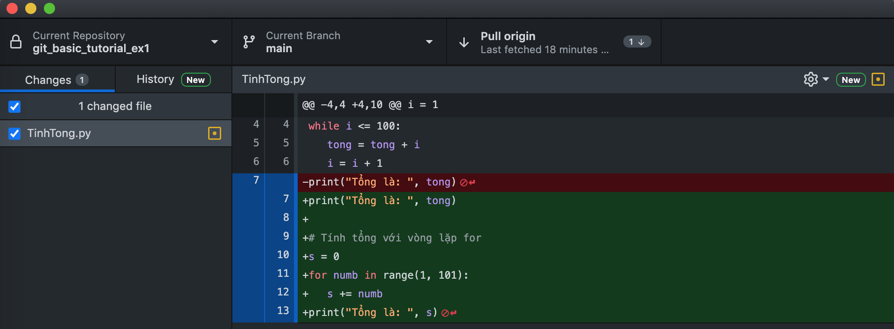
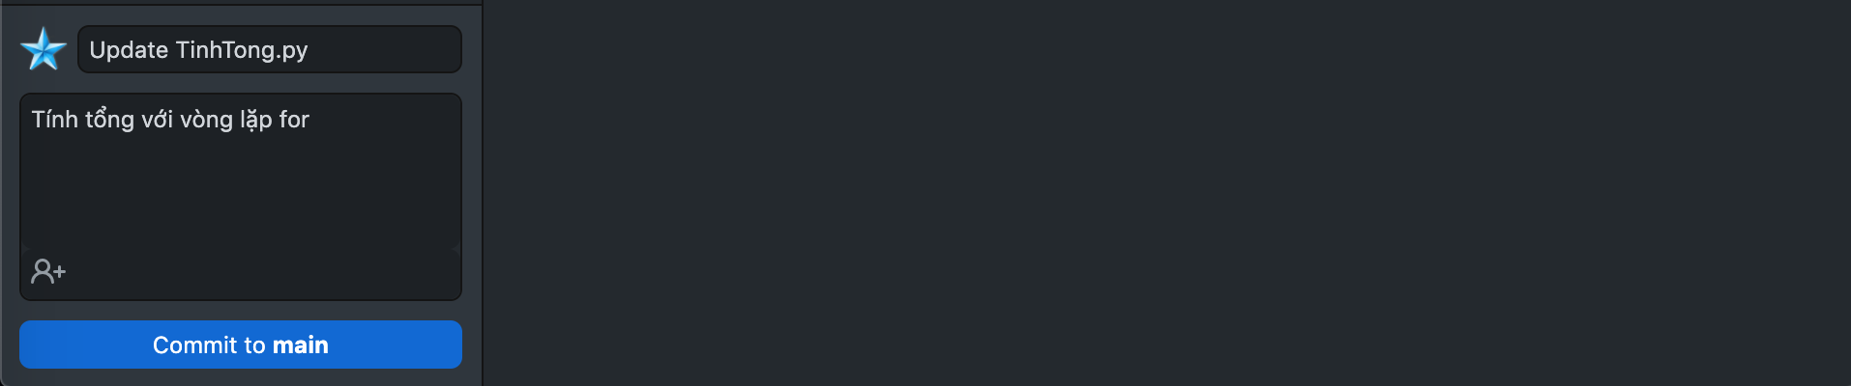
2. GIT & SVN
Git
▷ Cách thức sử dụng Git với công cụ GitHub Desktop
✓ Resolve conflict

Slide 59
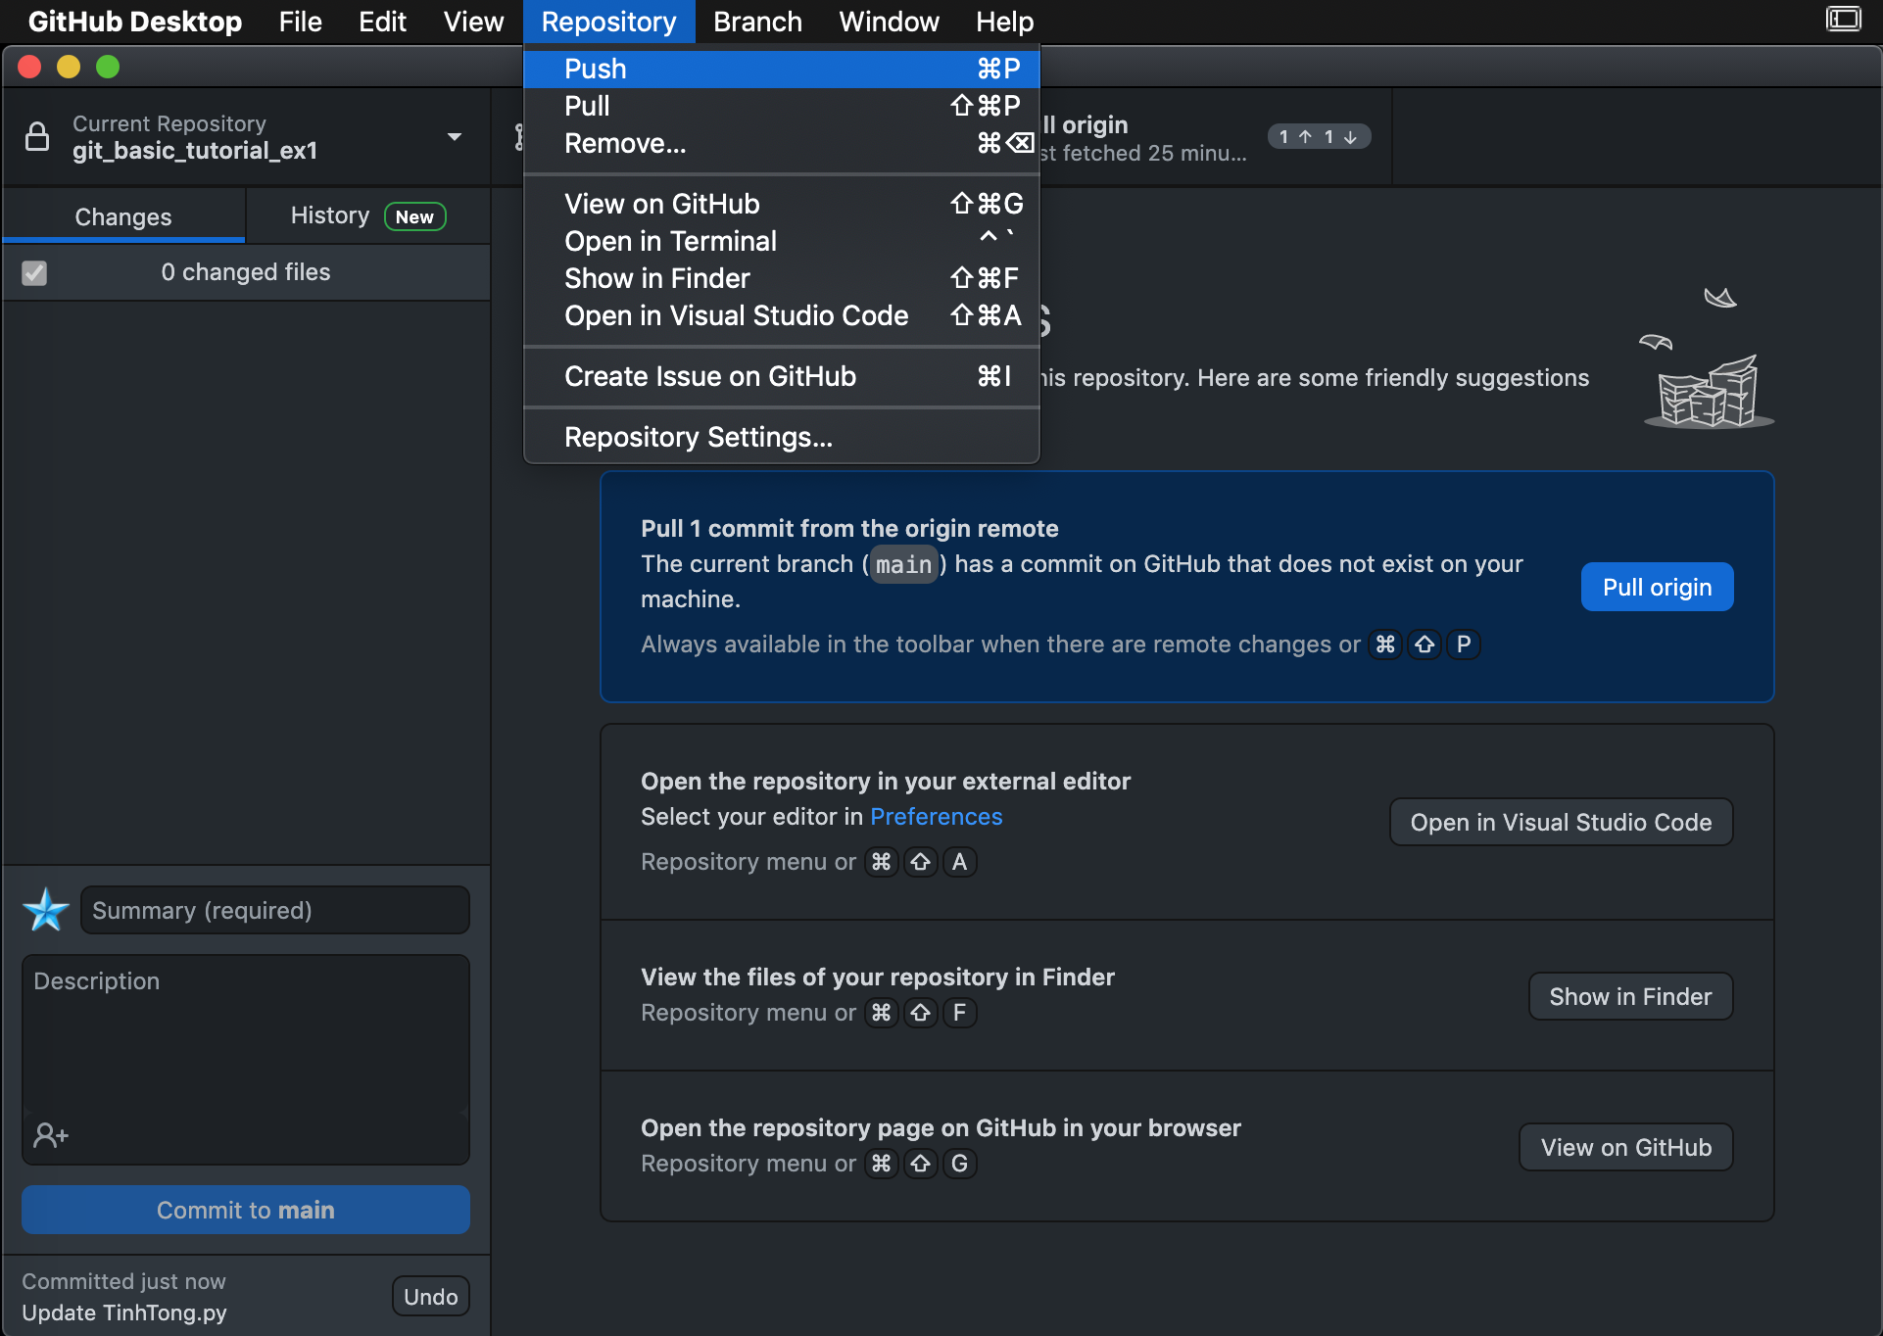
2. GIT & SVN
Git
▷ Cách thức sử dụng Git với công cụ GitHub Desktop
✓ Resolve conflict

Slide 60
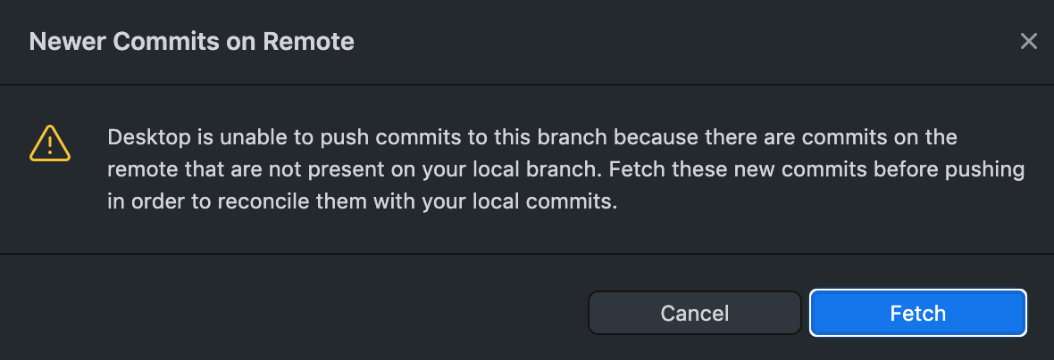
2. GIT & SVN
Git
▷ Cách thức sử dụng Git với công cụ GitHub Desktop
✓ Resolve conflict
Fetch: lấy mã nguồn từ remote repository → local repository.
Pull: lấy mã nguồn từ remote repository → working copy.

Slide 61
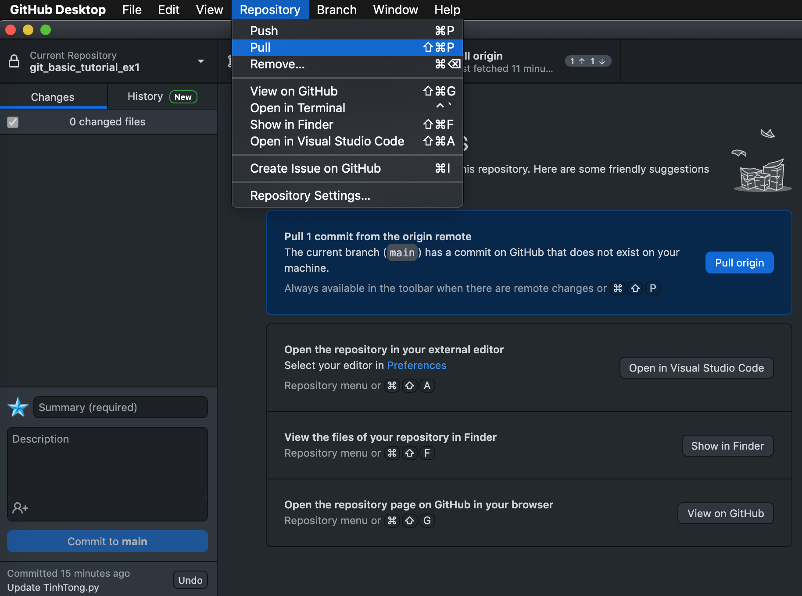
2. GIT & SVN
Git
▷ Cách thức sử dụng Git với công cụ GitHub Desktop
✓ Resolve conflict

Slide 62
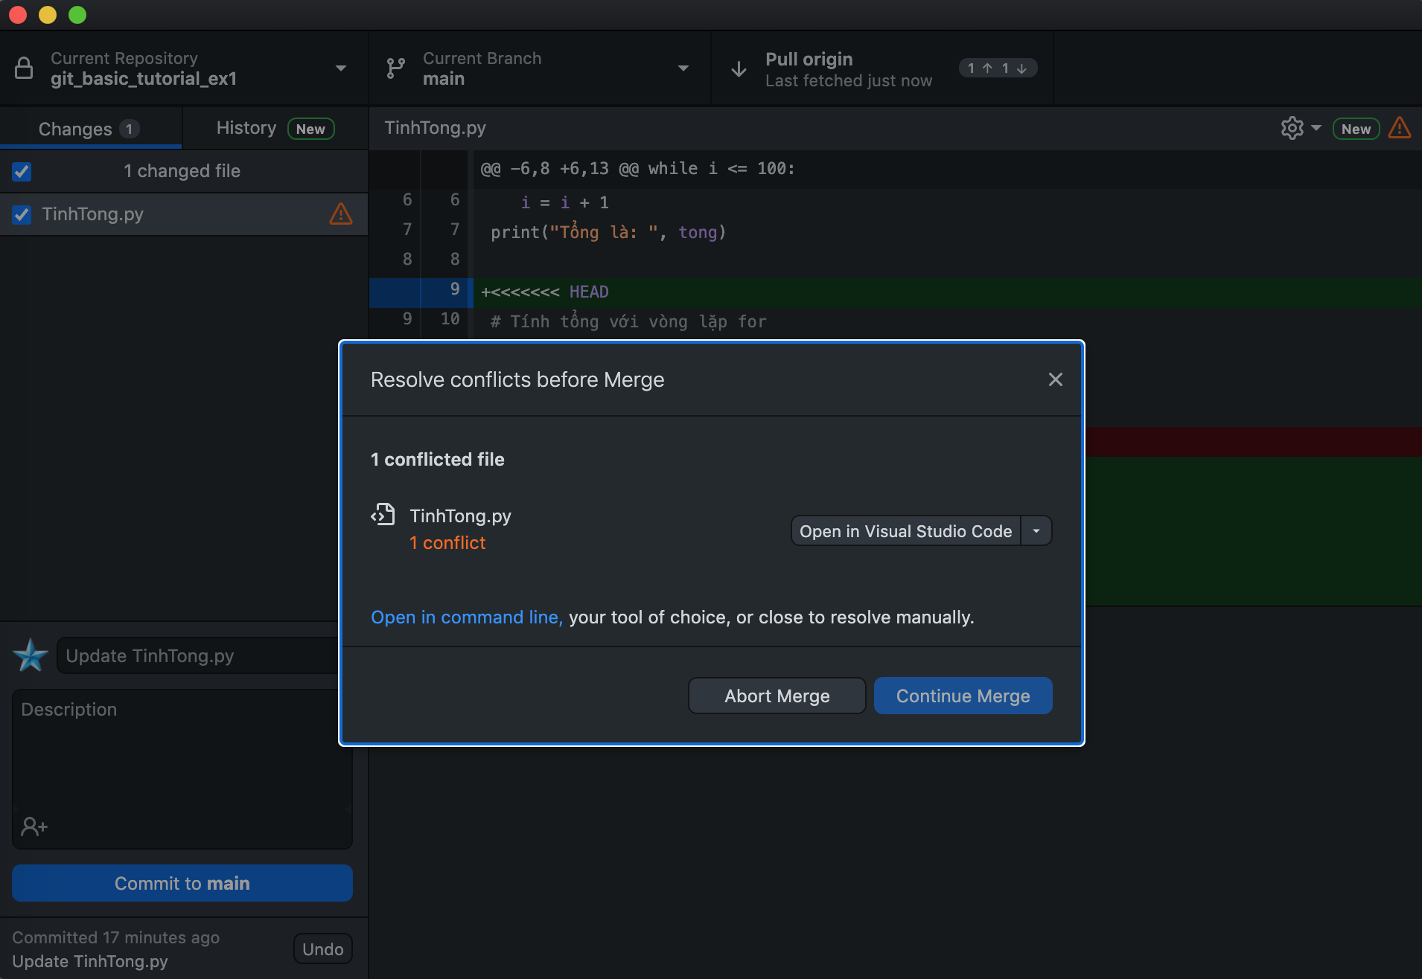
2. GIT & SVN
Git
▷ Cách thức sử dụng Git với công cụ GitHub Desktop
✓ Resolve conflict

Slide 63
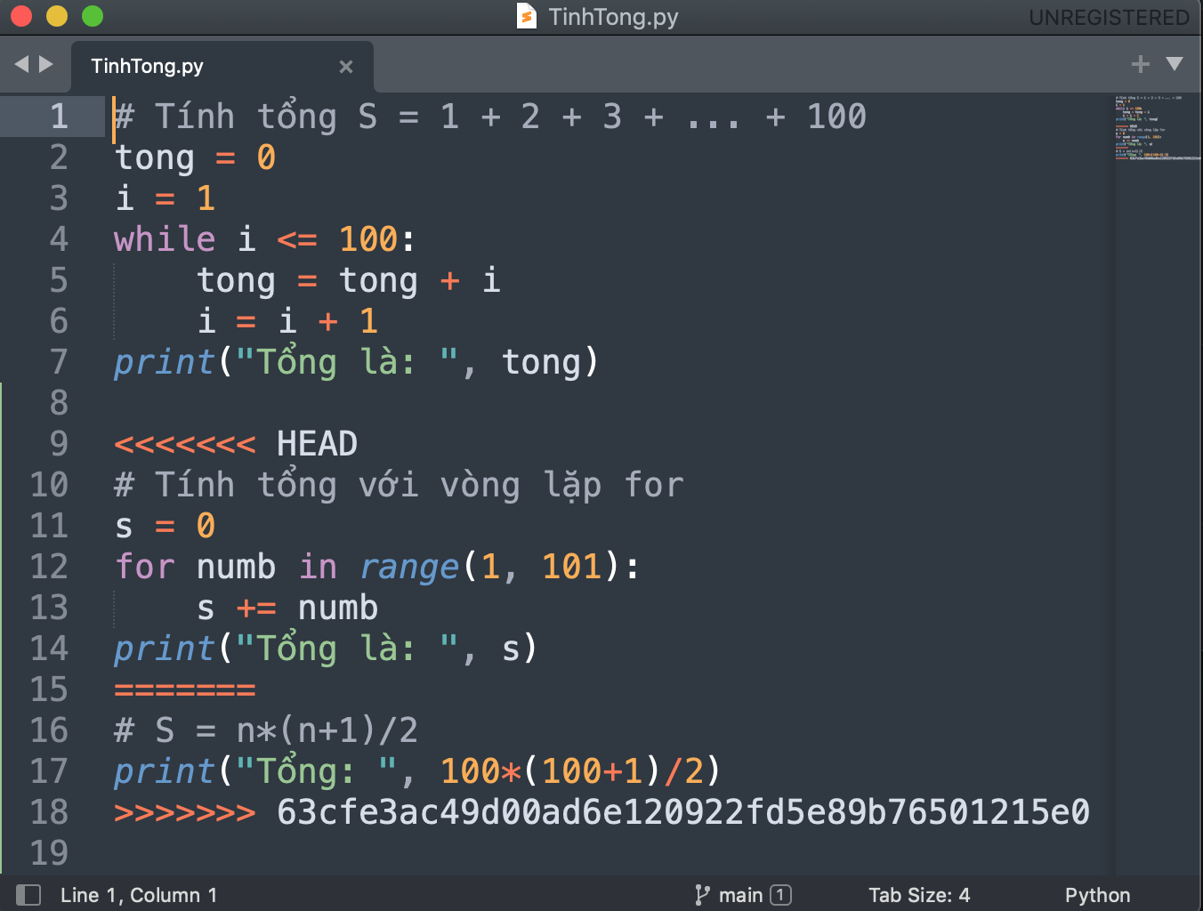
2. GIT & SVN
Git
▷ Cách thức sử dụng Git với công cụ GitHub Desktop
✓ Resolve conflict

Slide 64
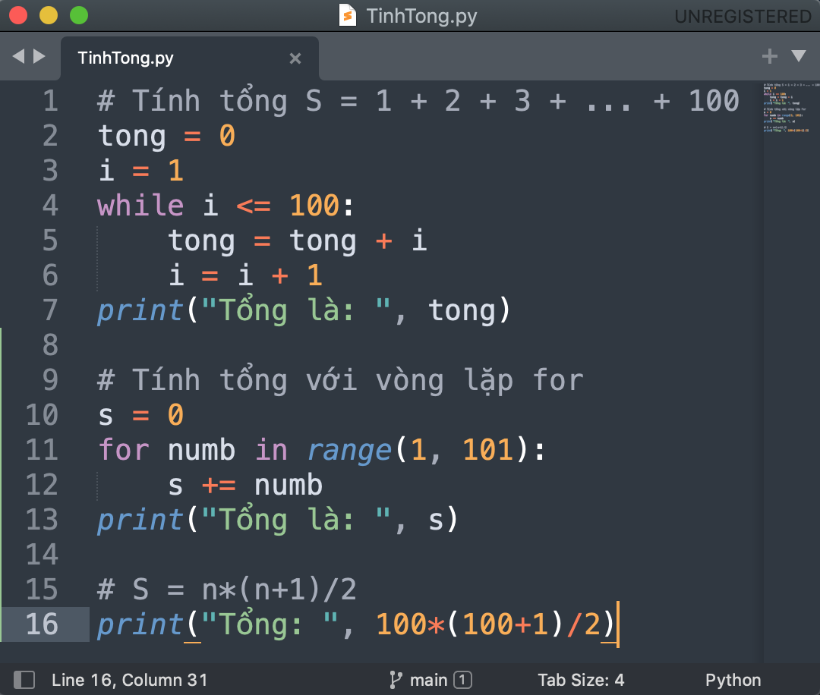
2. GIT & SVN
Git
▷ Cách thức sử dụng Git với công cụ GitHub Desktop
✓ Resolve conflict

Slide 65
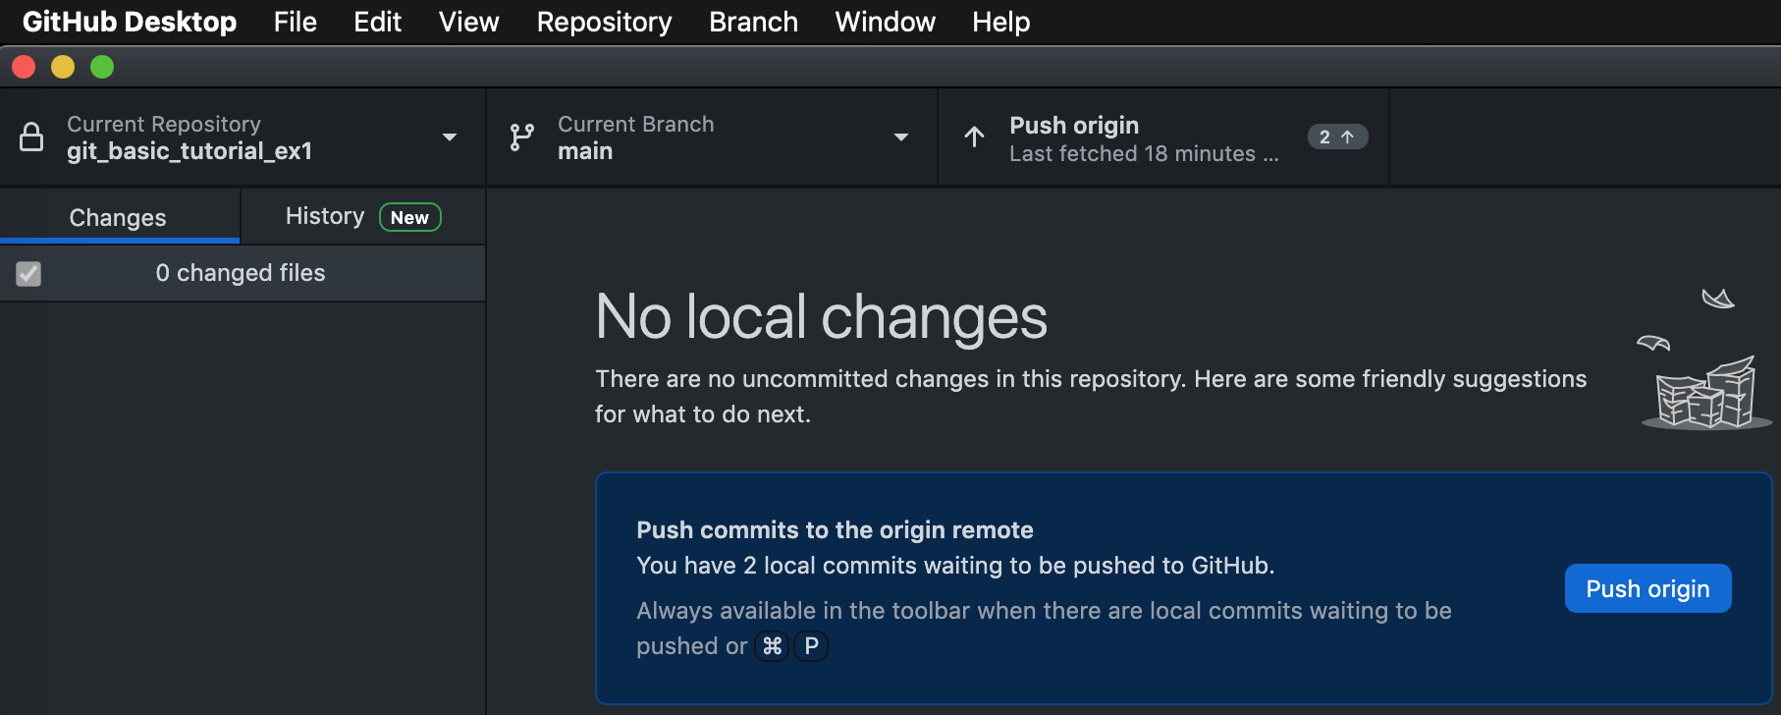
2. GIT & SVN
Git
▷ Cách thức sử dụng Git với công cụ GitHub Desktop
✓ Resolve conflict

Slide 66
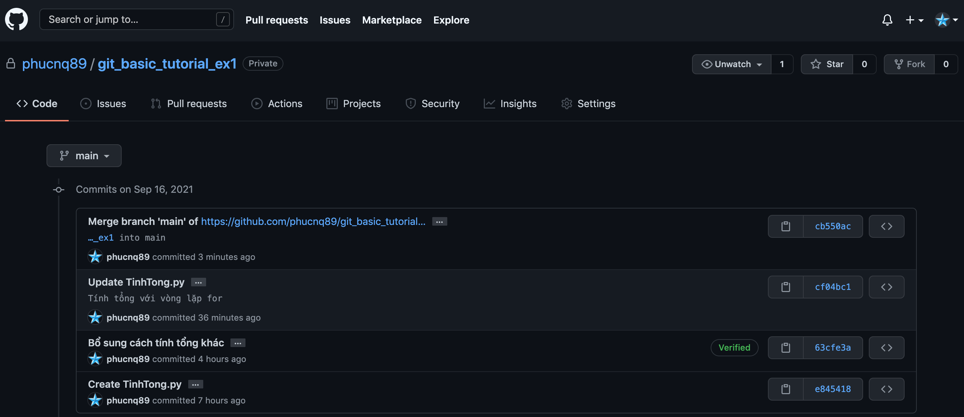
2. GIT & SVN
Git
▷ Cách thức sử dụng Git với công cụ GitHub Desktop
✓ Resolve conflict

Slide 67
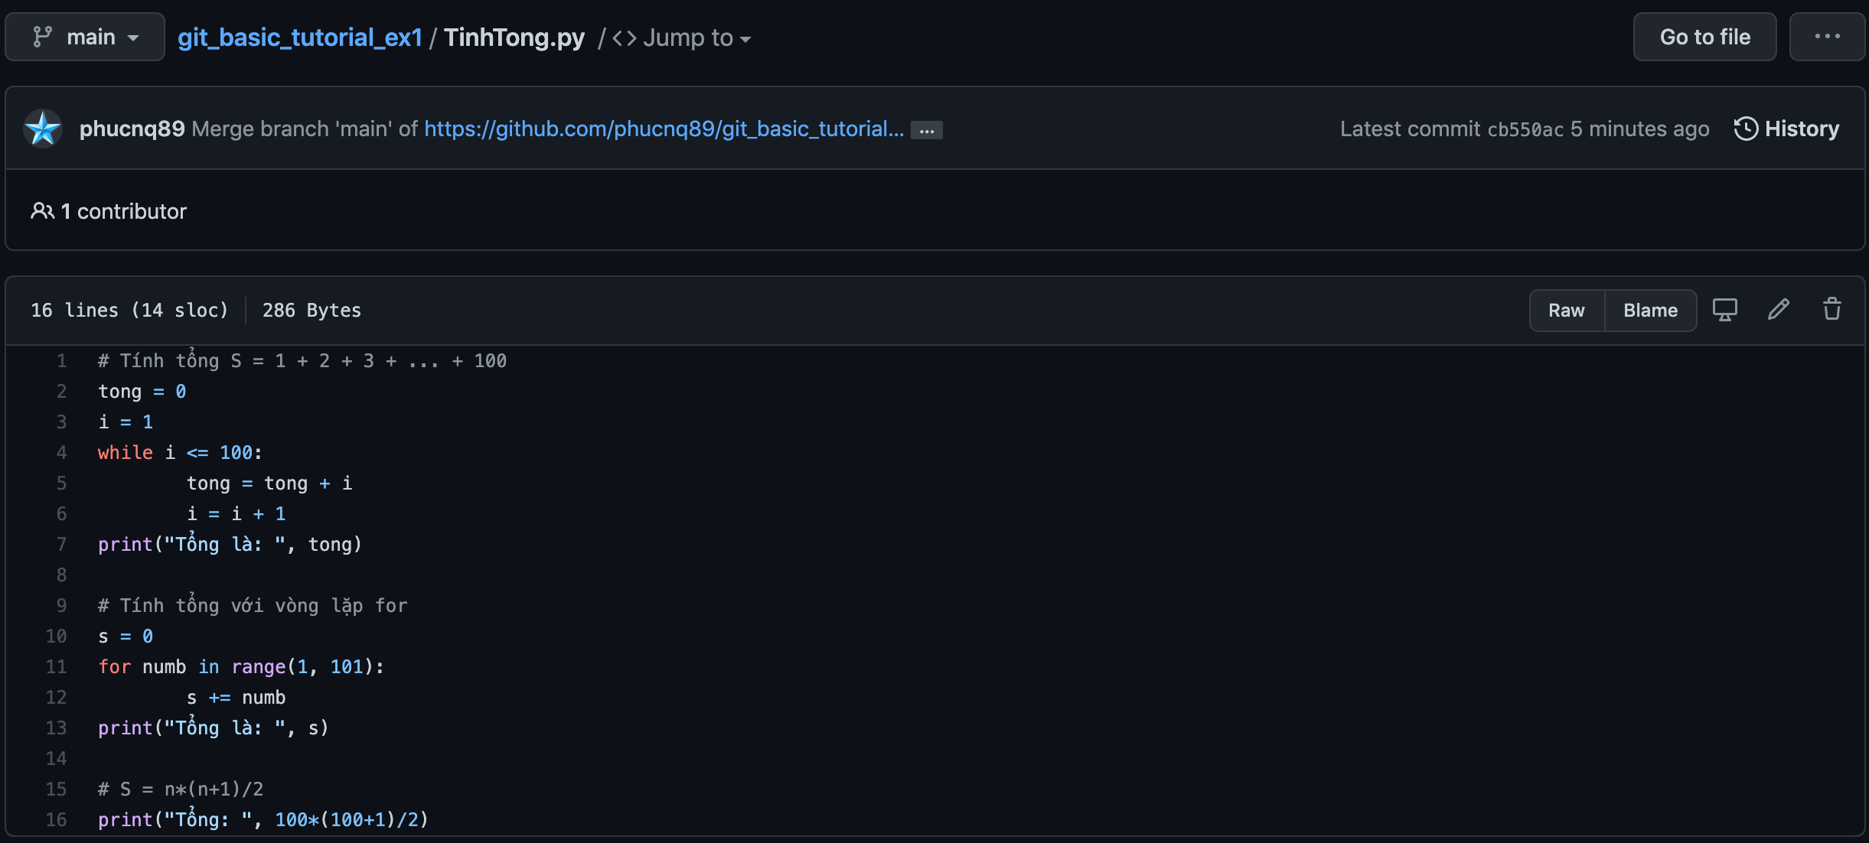
2. GIT & SVN
Git
▷ Cách thức sử dụng Git với công cụ GitHub Desktop
✓ Resolve conflict

Slide 68
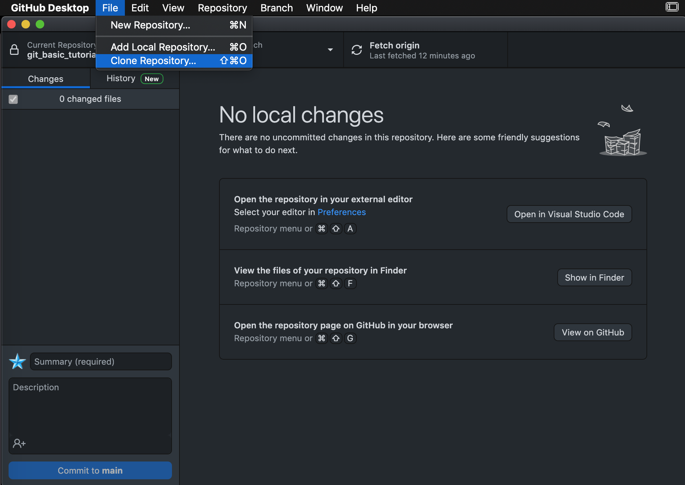
2. GIT & SVN
Git
▷ Cách thức sử dụng Git với công cụ GitHub Desktop
✓ Clone exist project from remote repository

Slide 69
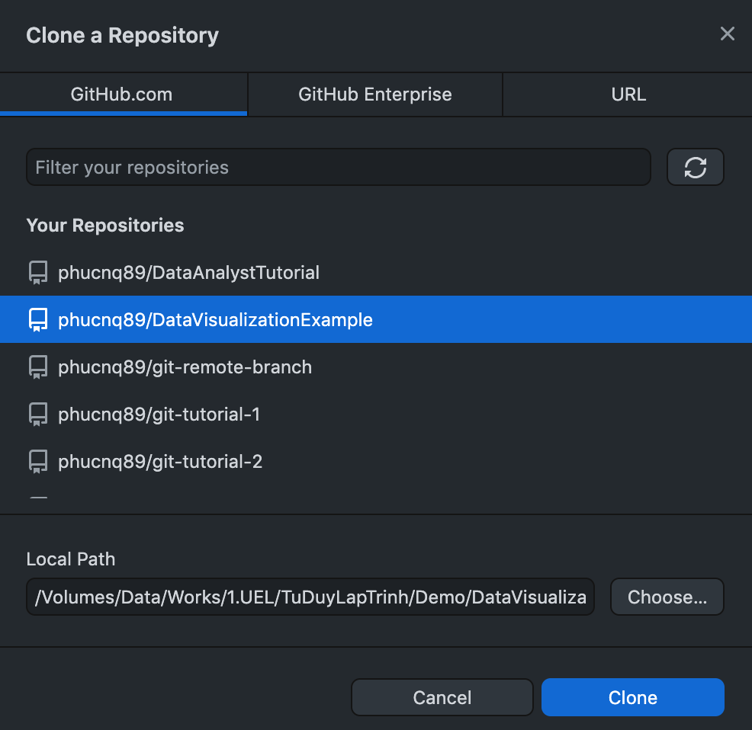
2. GIT & SVN
Git
▷ Cách thức sử dụng Git với công cụ GitHub Desktop
✓ Clone exist project from remote repository

Slide 70
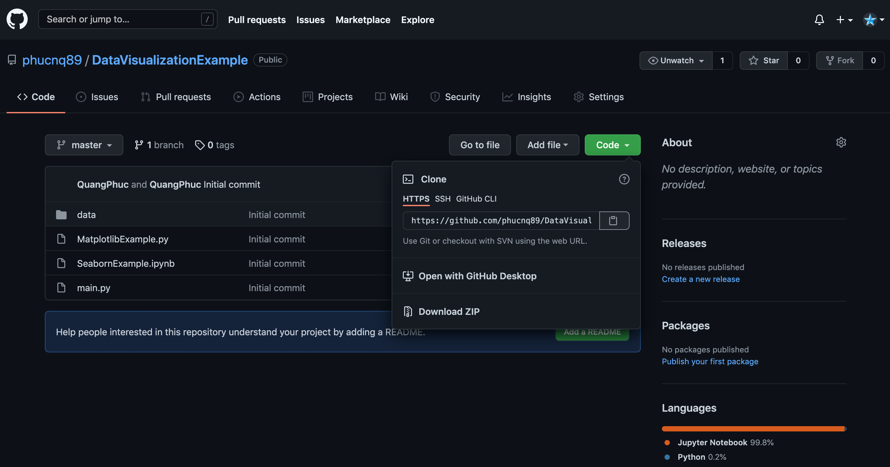
2. GIT & SVN
Git
▷ Cách thức sử dụng Git với công cụ GitHub Desktop
✓ Clone exist project from remote repository

Slide 71
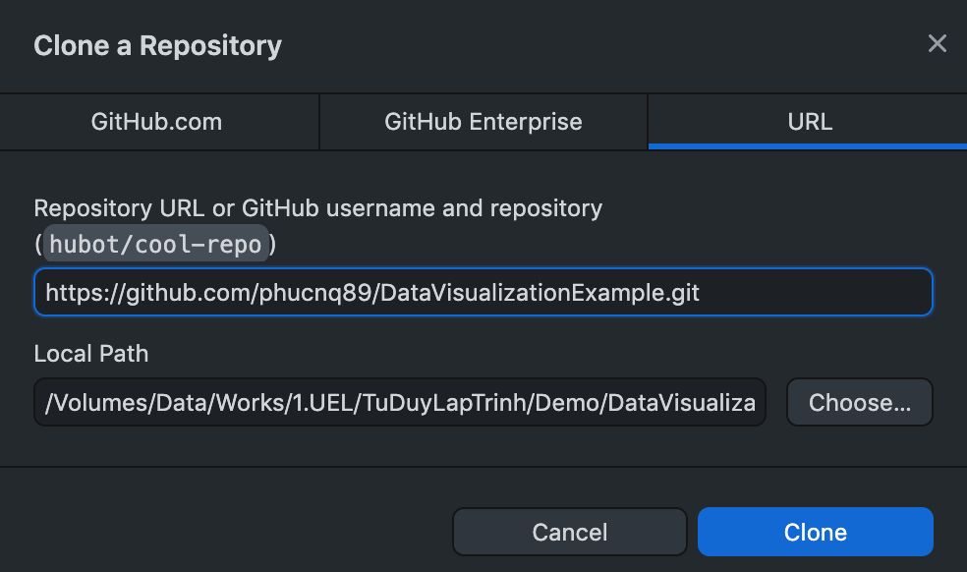
2. GIT & SVN
Git
▷ Cách thức sử dụng Git với công cụ GitHub Desktop
✓ Clone exist project from remote repository

Slide 72
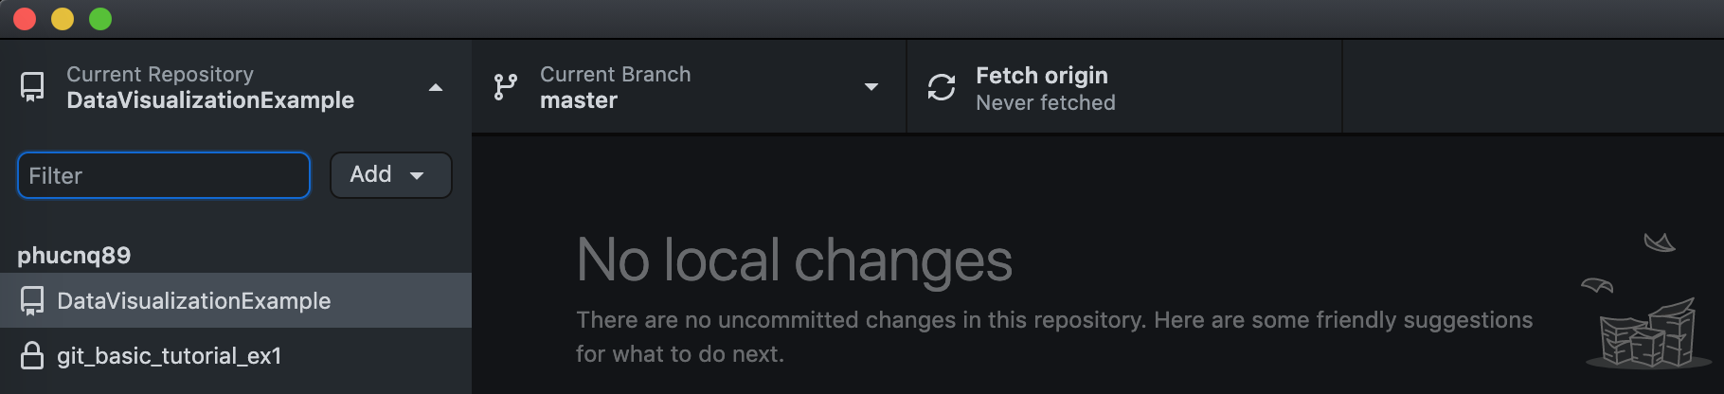
2. GIT & SVN
Git
▷ Cách thức sử dụng Git với công cụ GitHub Desktop
✓ Clone exist project from remote repository

Slide 73
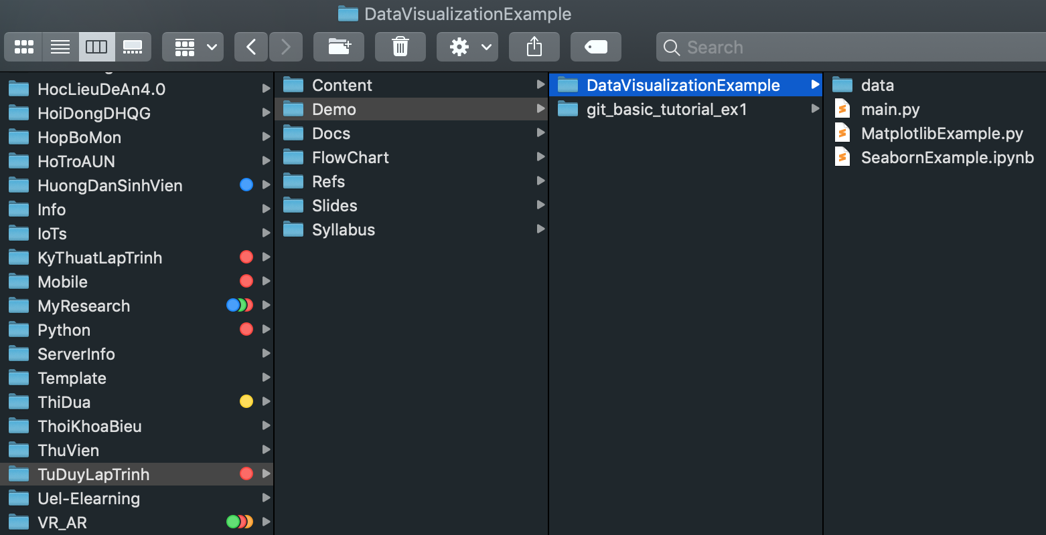
2. GIT & SVN
Git
▷ Cách thức sử dụng Git với công cụ GitHub Desktop
✓ Clone exist project from remote repository

Slide 74
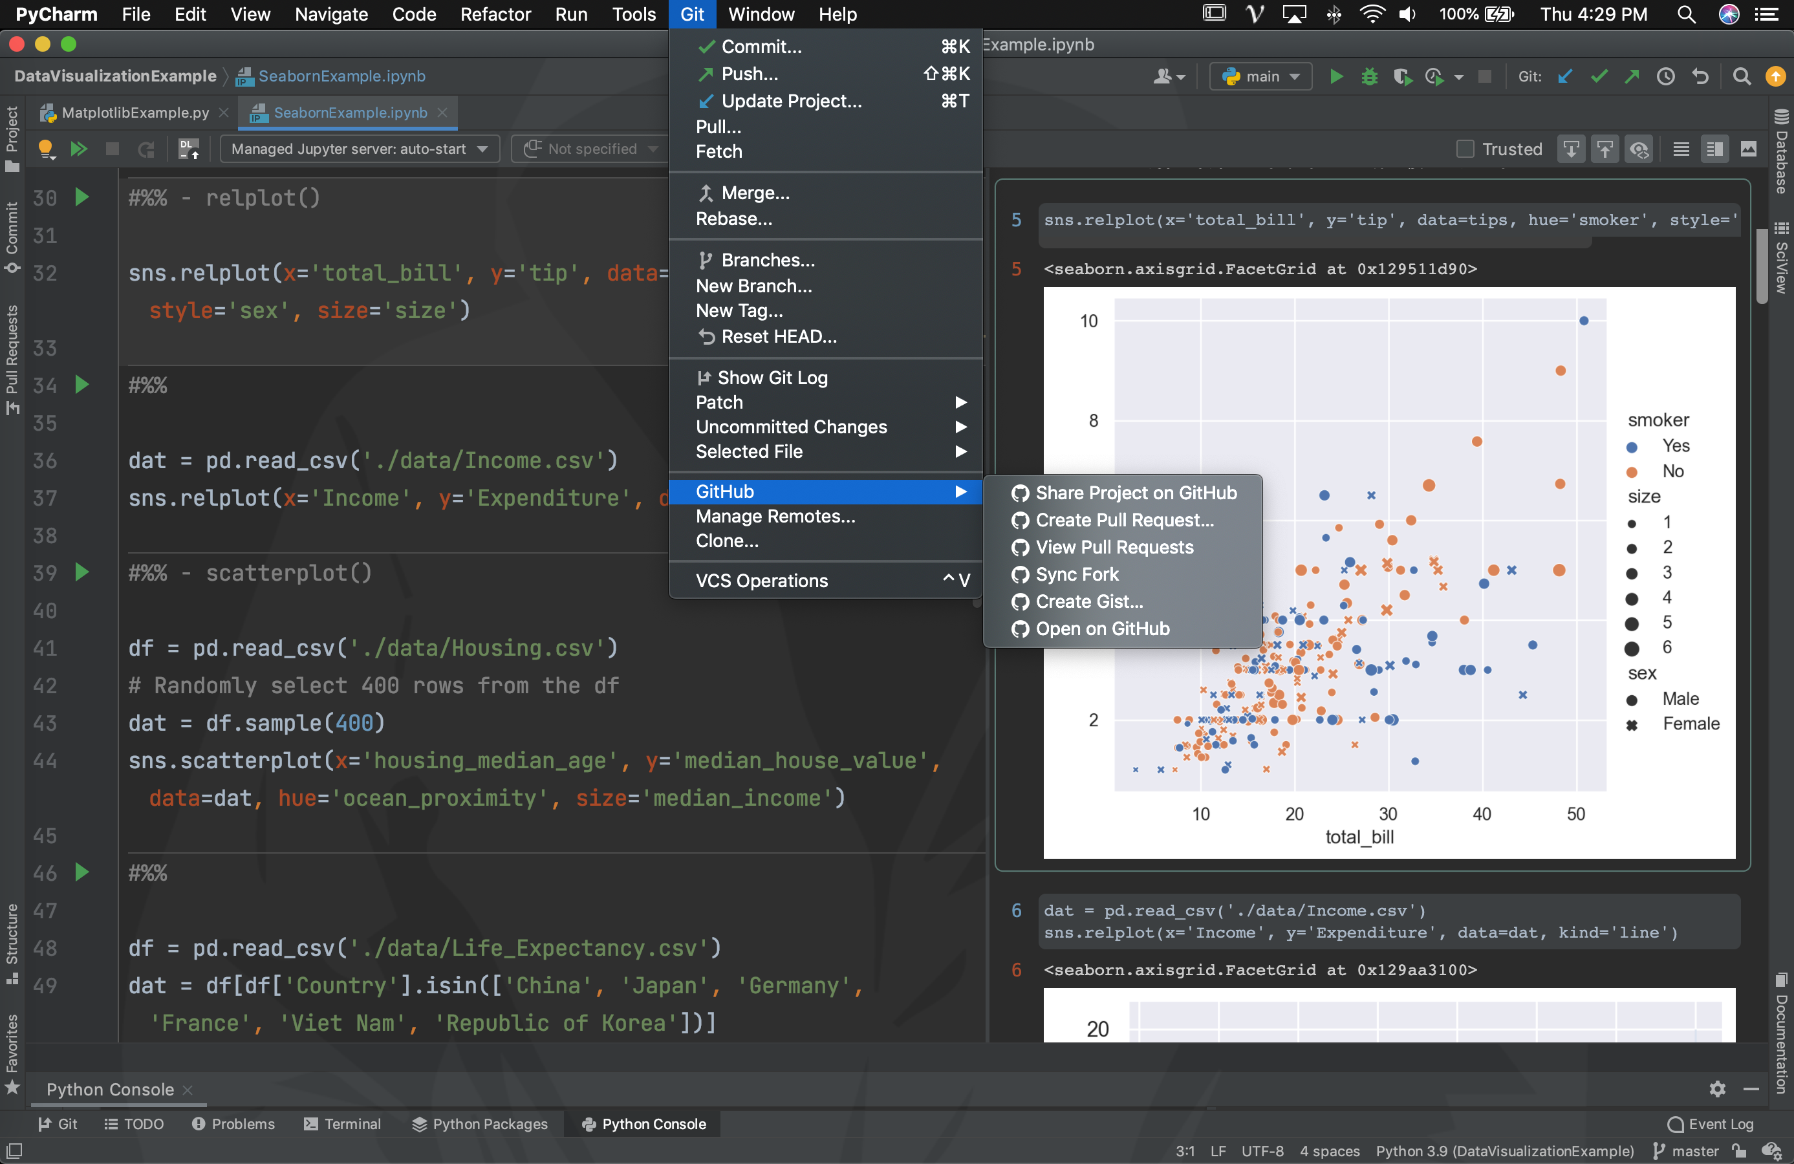
2. GIT & SVN
Git
▷ Cách thức sử dụng Git thông qua tính năng tích hợp trên IDE
✓ PyCharm

Slide 75
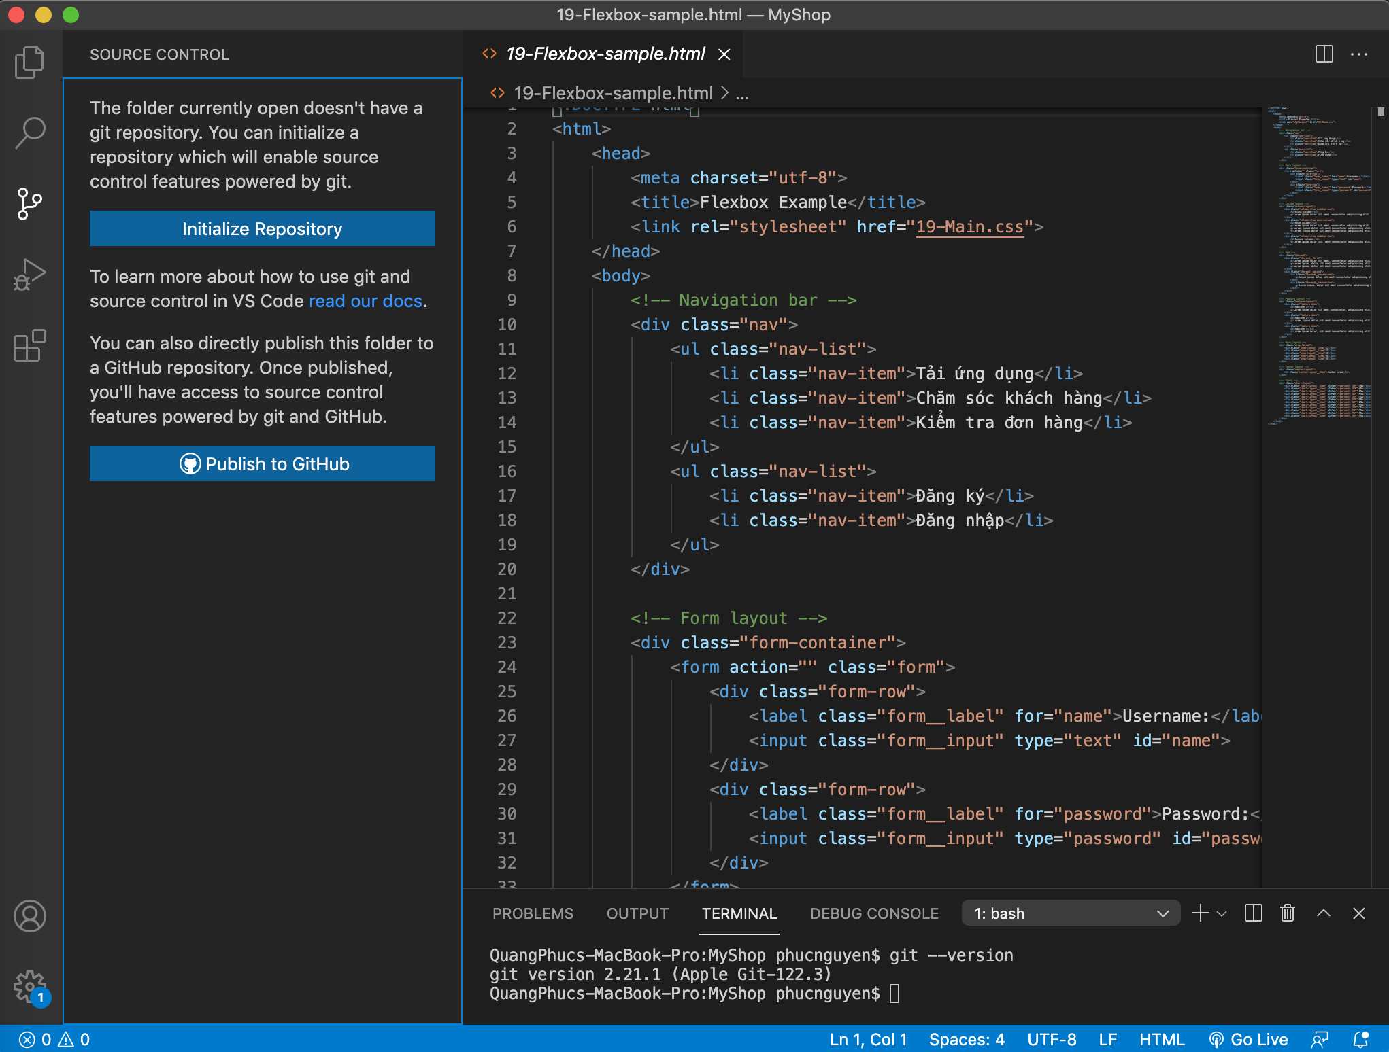
2. GIT & SVN
Git
▷ Cách thức sử dụng Git thông qua tính năng tích hợp trên IDE
✓ Visual Studio Code

Slide 76
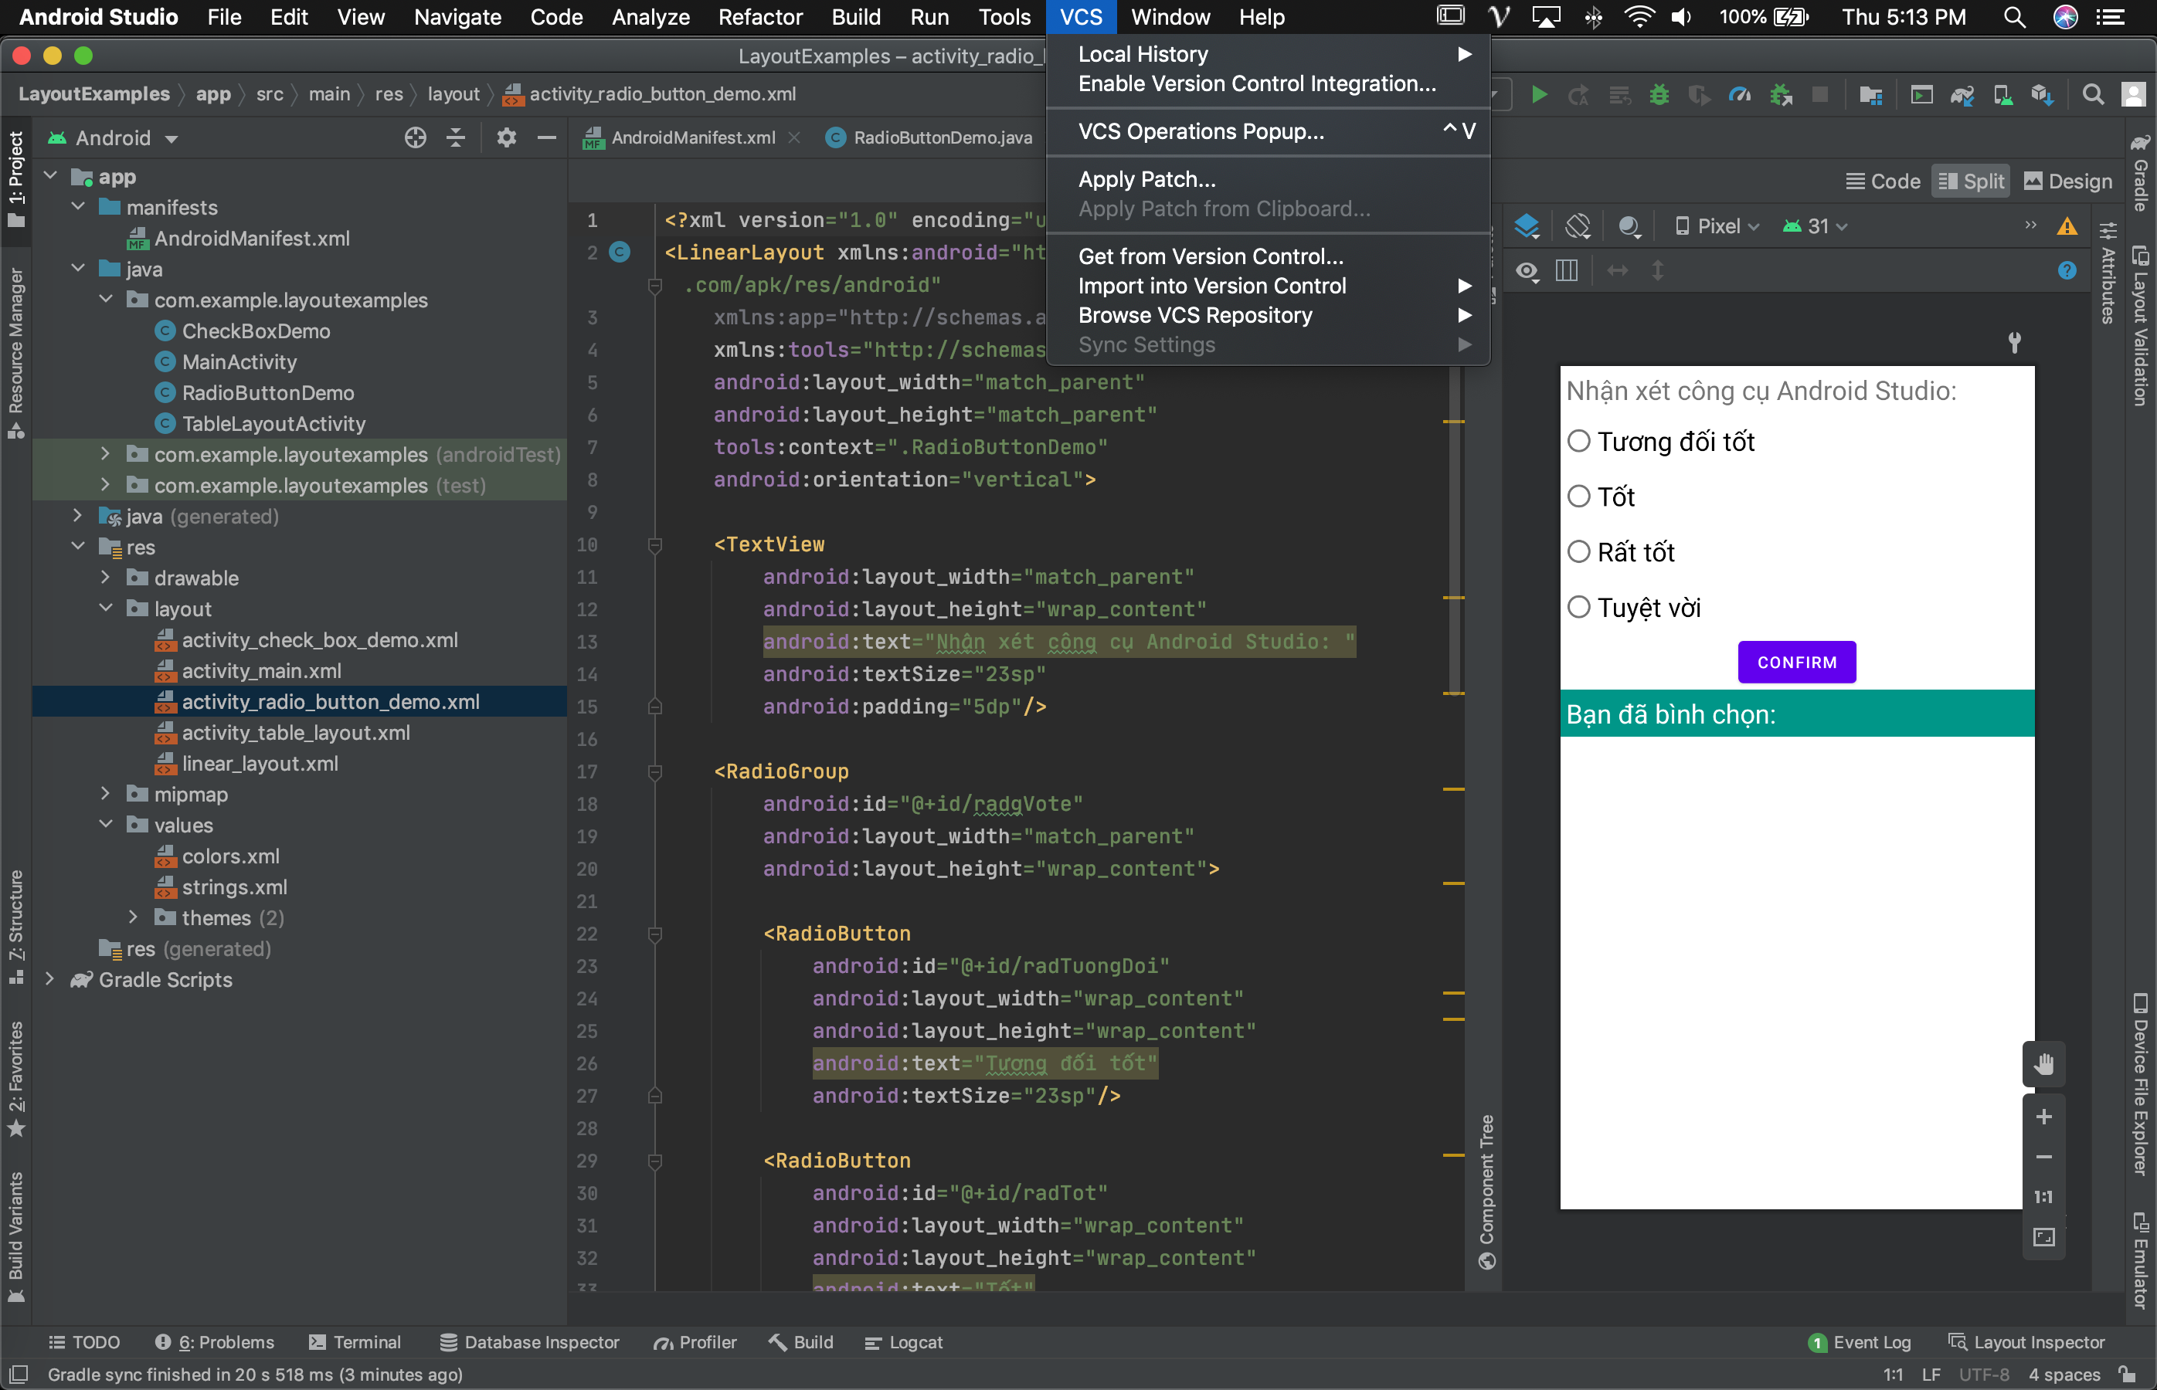
2. GIT & SVN
Git
▷ Cách thức sử dụng Git thông qua tính năng tích hợp trên IDE
✓ Android Studio

Slide 77
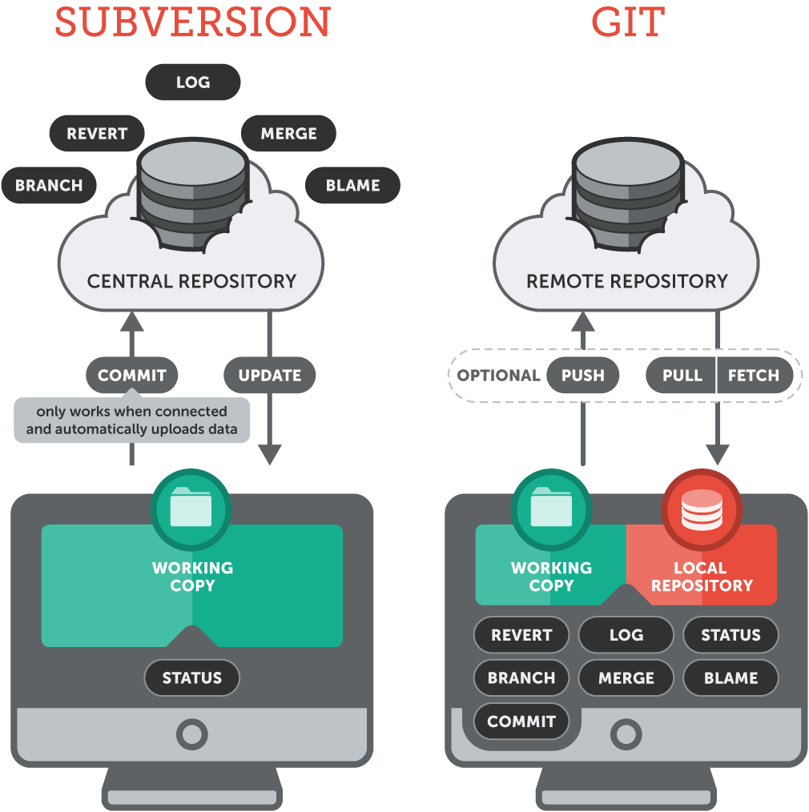
2. GIT & SVN
SVN
🏚: SV tìm hiểu thêm về SVN và cách thức sử dụng

Slide 78


3. Một số dịch vụ tổ chức, chia sẻ mã nguồn
Link: https://github.com/

Slide 79

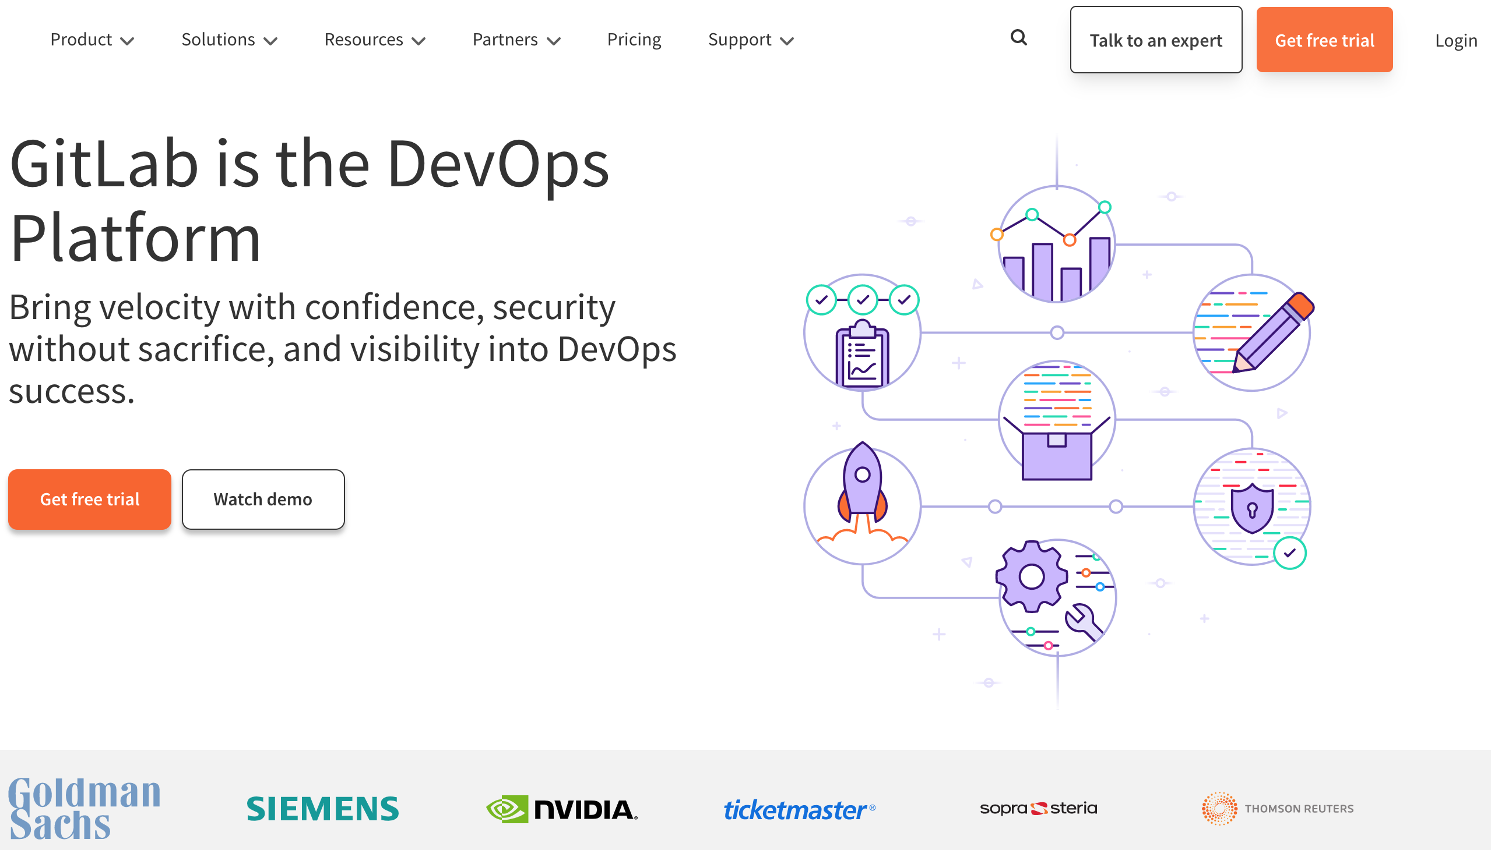
3. Một số dịch vụ tổ chức, chia sẻ mã nguồn
Link: https://about.gitlab.com/

Slide 80


3. Một số dịch vụ tổ chức, chia sẻ mã nguồn
Link: https://bitbucket.org/

Slide 81



